Slide 1
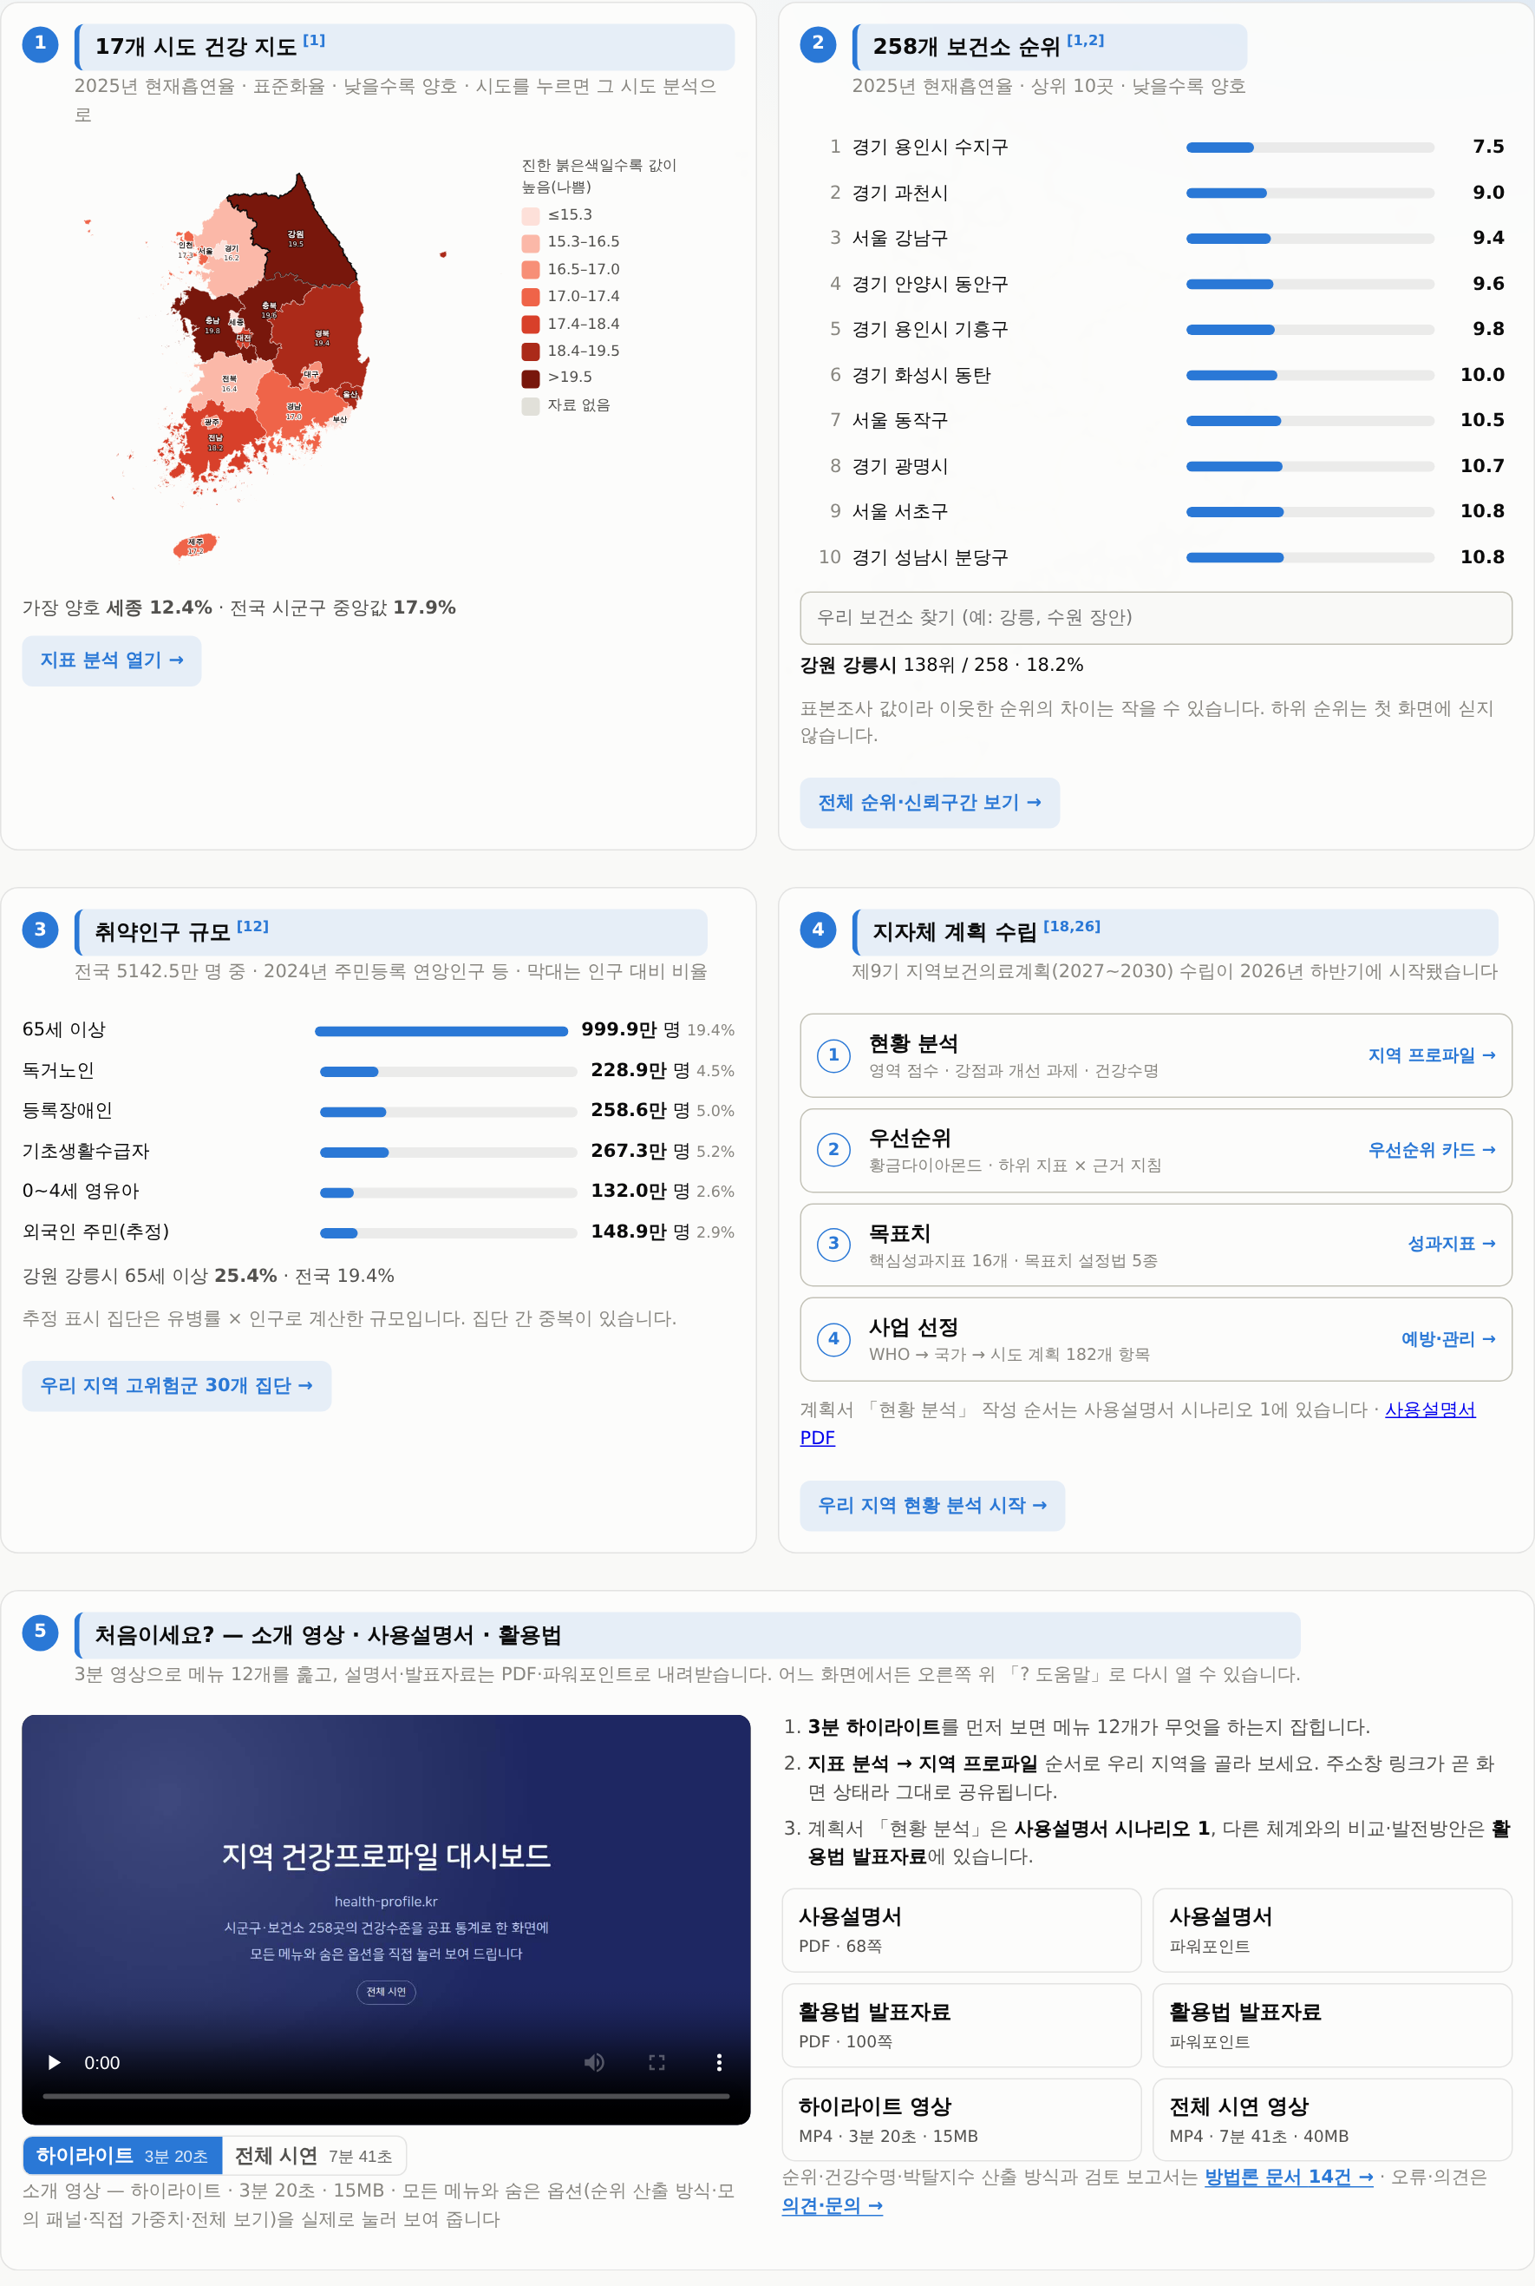
지역 건강프로파일 대시보드
사용설명서
전체 자료 소개 · 활용법 · 메뉴별 설명과 활용 팁
v1 · 2026년 9월 · https://health-profile.kr

Slide 2
목차
1
소개 — 무엇을 담은 도구인가
4
활용 시나리오
목적과 성격 · CIAT와의 관계 · 담긴 자료 · 지역 단위 · 값의 종류 · 갱신 주기
지역보건의료계획 현황 분석 · 사업 우선순위 · 목표치 설정 · 설명자료 제작 · 감염병 대비
2
시작하기 — 기본 조작
5
해석 주의와 자주 묻는 질문
접속 · 화면 구성 · 지표/지역/연도 선택 · 주소 공유 · 화면 설정 · 내려받기
순위의 함정 · 자체 산출 지표 표기 · 정의 변경 · 코로나19 자료 · FAQ · 문의 · 참고문헌
3
메뉴별 설명과 활용 팁
홈 · 지표 분석 · 지역 프로파일 · 성과지표 · 지역 비교 · 예방·관리 · 연관지표 · 핫스팟 · 연대기 · 조사 단위 · 자료원 · 의견·문의
지역 건강프로파일 대시보드 사용설명서 · health-profile.kr
2

Slide 3
PART 1
소개 — 무엇을 담은 도구인가
지역 건강프로파일 대시보드는 공표 통계를 모아 시군구·보건소 단위 건강수준을 보여 주는 「건강수준 모니터링·목표치 설정 지원 도구」입니다.

Slide 4
이 대시보드의 목적과 성격
보건소·시군구 담당자가 우리 지역 건강수준을 파악하고 계획서·보고서를 만드는 데 쓰는 도구
1
한 화면에서 우리 지역 파악
2
지역 프로파일 자동 생성
지표 하나를 고르면 현황 타일·지도·추이·순위·연도별 표·격차가 한 화면에 나옵니다(질병관리청 CIAT의 6패널 구성과 같음).
시군구를 고르면 전 지표 백분위 → 영역 점수 · 강점 TOP5 · 개선 TOP5 · 건강수명 · 동류군 비교 · 우선순위 카드가 자동으로 만들어집니다.
3
근거와 출처를 함께
4
사업 평가 도구가 아닙니다
지표마다 방향(높을수록 좋음/나쁨)·계층(투입·성과·임팩트)·NICE/CPSTF 근거 지침 · 자료 출처와 산식이 화면에 적혀 있습니다.
보건소 사업 실적(투입·산출) 자료는 담고 있지 않습니다. 건강수준의 변화를 보고 목표치를 세우는 데 쓰되, 사업 성과를 판정하는 근거로는 쓰지 마십시오.
지역 건강프로파일 대시보드 사용설명서 · health-profile.kr
4
Notes:
대시보드 성격을 먼저 분명히 한다. 결과지표(사망·유병)는 사업 기여로만 해석한다.

Slide 5
CIAT(질병관리청 지역사회건강지표 분석도구)와 무엇이 같고 다른가
구분 | CIAT | 이 대시보드
지표별 6패널 | 현황·추이·단계구분도·순위·연도별 추이·격차 | 동일 구성 + 신뢰구간·10개 묶음·전체 보기 1열·인쇄·영상
심층분석 | 연관지표 탐색·핫스팟·황금다이아몬드 | 동일 3종(브라우저에서 즉시 계산) + 근거 지침 연결
자료 | 지역사회건강조사 지표 98개 · e-지방지표 157개^{[23]} | 지역사회건강조사 지표 41개^{[1]} + 사망·감염병·의료이용·자원·인구·환경 지표 115개^{[9]} + 암검진 7개^{[5]} + 일반검진 4개^{[6]} + 건강수명 3개^{[10]} · 박탈지수 1개^{[11]}
지역 단위 | 시도·시군구 | 시도 17곳 · 시군구 229곳^{[15]} · 보건소 조사 단위 258곳^{[2]}(자료 유무 표기)
지역 프로파일 | 없음 | 영역 점수·등급 배지·강점/개선·동류군·우선순위·고위험군
근거·출처 | 지표 정의 | NICE·CPSTF 권고, 자료원 탭(산식·한계·다음 공표일), 산출 예시
공유·내보내기 | 이미지 | URL 공유, SVG(PPT 편집)·PNG·CSV, 인쇄, MP4 영상
기술 | R Shiny(서버) | 정적 단일 파일(서버 없음) — 휴대폰·오프라인에서도 열림
지역 건강프로파일 대시보드 사용설명서 · health-profile.kr
5
Notes:
CIAT는 질병관리청 수도권질병대응센터·서울대 원성호 교수팀 연구용역. 구조를 참조했다.

Slide 6
담긴 자료 한눈에
2026년 9월 기준
170+
258
2008~2025
11
지표
보건소 조사 단위
연도 범위
자료원
지역사회건강조사 41개^{[1]} · 결과·환경 DB 115개^{[9]} · 암검진 7개^{[5]} · 일반검진 4개^{[6]} · 건강수명 3개^{[10]} · 박탈지수 1개^{[11]}
질병관리청 「2025 지역건강통계 한눈에 보기」 기준^{[2]}. 시도 17곳 · 시군구 229곳^{[15]}
지역사회건강조사 18년^{[1]}. 사망원인 2008~2025^{[3]}, 검진 2010~2024^{[6]}
질병관리청 · 국가데이터처 · 국민건강보험공단 · 행정안전부 · 환경부 등
모든 값은 공표 통계에서 가져왔고, 자체 산출 2종(건강수명·지역박탈지수)은 「근사」로 표기합니다.
자료별 출처·산식·최종 갱신일·다음 공표 예정은 「자료원」 탭에서 볼 수 있습니다.
지역 건강프로파일 대시보드 사용설명서 · health-profile.kr
6

Slide 7
자료원 11종
원 출처 기관 기준 · 「자료원」 탭 카드와 같은 구성
자료원 | 기관 | 지표 수 | 연도 | 갱신
지역사회건강조사^{[1]} | 질병관리청 | 41 | 2008~2025 | 연 1회(12월)
사망원인통계(표준화사망률 22종)^{[3]} | 국가데이터처(옛 통계청) | 22 | 2008~2025 | 연 1회(9월 하순)
법정감염병 발생보고^{[4]} | 질병관리청 | 12 | 2008~2024 | 연 1회
국가암검진 수검률^{[5]} | 국민건강보험공단 | 7 | 2015~2024 | 연 1회(연말~연초)
건강보험·의료이용·검진·의료자원^{[6]} | 국민건강보험공단 | 33 | 2008~2024 | 연 1회
인구·사회·경제·복지시설^{[7]} | 국가데이터처·행정안전부·보건복지부 등 | 24 | 2008~2024 | 연 1회
환경·안전^{[8]} | 환경부·국토부·도로교통공단 | 28 | 2008~2024 | 연 1회
건강수명(근사 산출)^{[10]} | 자체 산출 | 3 | 2008~2025 | 사망원인 공표 후
지역박탈지수(근사)^{[11]} | 자체 산출(인구주택총조사) | 1 | 2015·2020 | 총조사 5년
감염병 고위험군^{[12]} | 자체 집계(복수 출처) | 30 | 2024 | 비정기
코로나19 확진·사망^{[13]} | 질병관리청 | 3 | 2020~2023.8 | 종료(1회성)
지역 건강프로파일 대시보드 사용설명서 · health-profile.kr
7

Slide 8
지역 단위 이해하기
같은 「보건소」라도 자료마다 단위가 다릅니다
시도
시도 17개
시군
시군구 229개
광역 비교와 「17개 시도 순위」에 쓰입니다. 세종은 단층제라 시도 값이 곧 시군구 값입니다.
행정안전부 기초자치단체 226곳 + 제주 행정시 2곳 + 세종시^{[15]}. 사망률·검진·인구 등 시군구 단위 자료의 순위 기준입니다. 수원시처럼 일반구가 있는 시는 시 전체 값을 씁니다.
보건
보건소 조사 단위 258개
●◐○
자료 유무 표기
지역사회건강조사의 조사 단위이자 이 지표들의 전국 순위·중앙값 기준입니다^{[2]}(강남구보건소, 수원시 장안구보건소 등). 질병관리청 공표 방식과 같습니다. 「조사 단위」 탭과 「보건소 단위」 순위에서 씁니다.
● 그 단위로 값 있음 · ◐ 소속 시군구 값으로 대체 · ○ 없음. 「자료원」 탭의 258행 매트릭스에서 보건소별로 확인합니다.
지역 건강프로파일 대시보드 사용설명서 · health-profile.kr
8

Slide 9
값의 종류와 지표의 성격
지표 화면 상단과 추이 카드에 표시되는 배지의 뜻
값
조율 vs 표준화율
↑↓
지표 방향
조율은 있는 그대로의 비율, 표준화율은 연령 구조 차이를 보정한 값입니다. 지역 간 비교에는 표준화율(기본값), 우리 지역 실제 규모 파악에는 조율을 쓰십시오.
「높을수록 양호」(걷기 실천율 등)·「낮을수록 양호」(흡연율·사망률 등)·「맥락」(인구·진료비처럼 좋고 나쁨이 없는 값). 지도 색과 순위 방향이 이에 따라 정해집니다.
계층
결과사슬 계층
CI
표본오차
투입·과정 → 산출 → 성과 → 임팩트 → 맥락. 임팩트(사망·유병)는 변화가 느리고 사업 귀인이 어려워 순위 비교에 부적합하다고 표시합니다.
지역사회건강조사 지표는 표본조사라 오차가 있습니다. 순위 카드에서 95% 신뢰구간을 켜고, 표준오차가 값의 20%를 넘는 「불안정값」은 제외할 수 있습니다.
지역 건강프로파일 대시보드 사용설명서 · health-profile.kr
9

Slide 10
자료 갱신 주기와 최신성
원천이 공표되면 반영합니다 · 최신 상태는 「자료원」 탭 카드의 「최종 갱신」·「다음 공표」 참고
자료 | 최신 연도 | 다음 공표(예상) | 비고
지역사회건강조사^{[1]} | 2025 | 2026년 12월 | 지표 41개 중 심폐소생술 2종은 원천 표에 2025년 값이 없음(2024년까지)
사망원인통계 · 건강수명^{[3,10]} | 2025 | 2027년 9월 하순 | 2025년분 2026-09-22 공표 → 9-25 반영. 영아사망률만 2024년(원천 표가 다름)
국가암검진 · 일반건강검진^{[5,6]} | 2024 | 2026년 12월~2027년 1월 | 검진 판정은 2018년 제도 개편으로 정의 변경
미세먼지·초미세먼지^{[8]} | 2020 | — | 원천 DB 갱신 대기
의료기관 진료실인원(인구 천명당)^{[6]} | 2021 | — | 원천 DB 갱신 대기
등록장애인 비율 2017 · 사회복지시설·교통사고 건수 2022 · 병상 수 2023 | 2017~2023 | — | 원천 DB 갱신 대기(지표별 최신 연도는 자료원 탭)
코로나19 확진·사망^{[13]} | 2023.8 | 없음 | 전수감시 종료. 신고 보건소 관할 기준
지역 건강프로파일 대시보드 사용설명서 · health-profile.kr
10

Slide 11
PART 2
시작하기 — 기본 조작
설치가 필요 없습니다. 주소를 열면 바로 씁니다. 크롬·엣지·사파리·휴대폰 브라우저 모두 지원합니다.

Slide 12
접속과 지원 환경
URL
https://health-profile.kr
🖥
권장 브라우저
같은 내용이 https://soonryu74.github.io/health-dashboard/ 에서도 열립니다. 파일 하나로 되어 있어 처음 열 때 10MB 정도를 내려받은 뒤에는 빠르게 동작합니다.
크롬·엣지 최신 버전을 권장합니다. 영상 저장(MP4)은 크롬·엣지·최신 사파리에서 됩니다. 인터넷 익스플로러는 지원하지 않습니다.
📱
휴대폰·태블릿
🔒
개인정보·로그인 없음
카드가 1열로 재배치되고 표는 좌우로 밀어서 봅니다. 카카오톡 안의 브라우저는 파일 저장이 막혀 있으니 「다른 브라우저로 열기」를 누르십시오.
로그인이 없고 아무것도 서버로 보내지 않습니다. 입력한 의견·문의 초안만 내 브라우저에 저장됩니다.
지역 건강프로파일 대시보드 사용설명서 · health-profile.kr
12

Slide 13
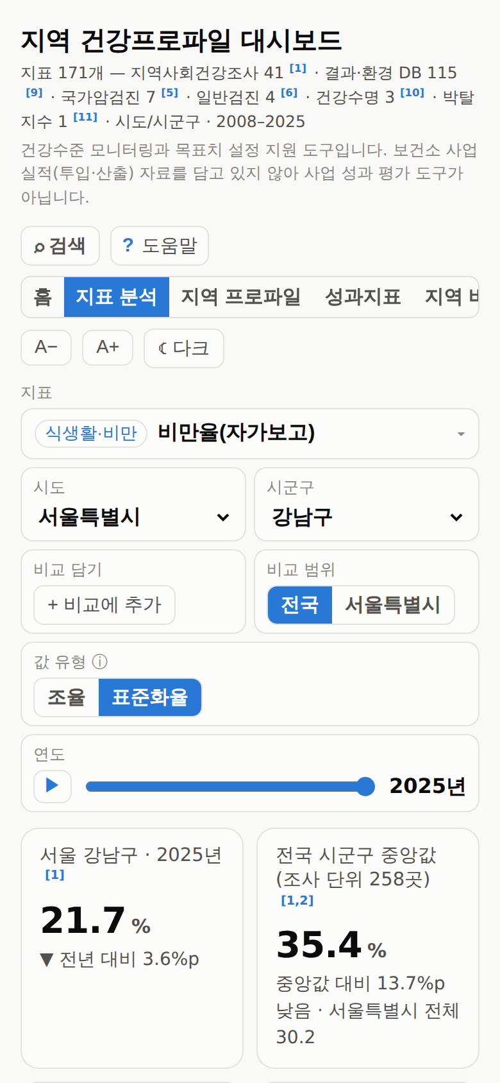
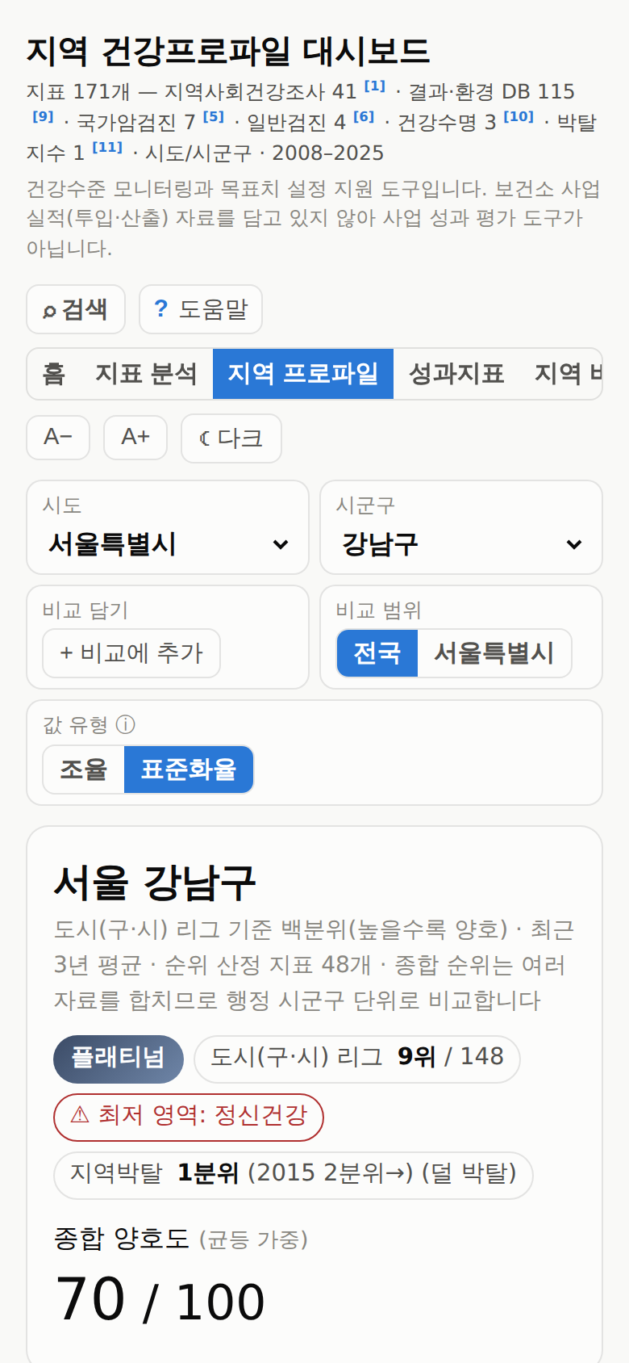
휴대폰에서 보기
카드가 1열로 재배치되고 큰 숫자는 만 단위로 읽기 쉽게
지표 분석·프로파일·모든 메뉴가 휴대폰에서 동작합니다.
표는 좌우로 밀어서 보고, 순위 목록은 40개 이하면 한 줄로 전부 펼쳐집니다.
저장 버튼은 공유 시트로 열립니다(갤러리·카카오톡).
활용 팁
카카오톡 안에서 링크를 열었다면 오른쪽 위 메뉴의 「다른 브라우저로 열기」를 먼저 누르십시오.
지역 건강프로파일 대시보드 사용설명서 · health-profile.kr
13

Slide 14
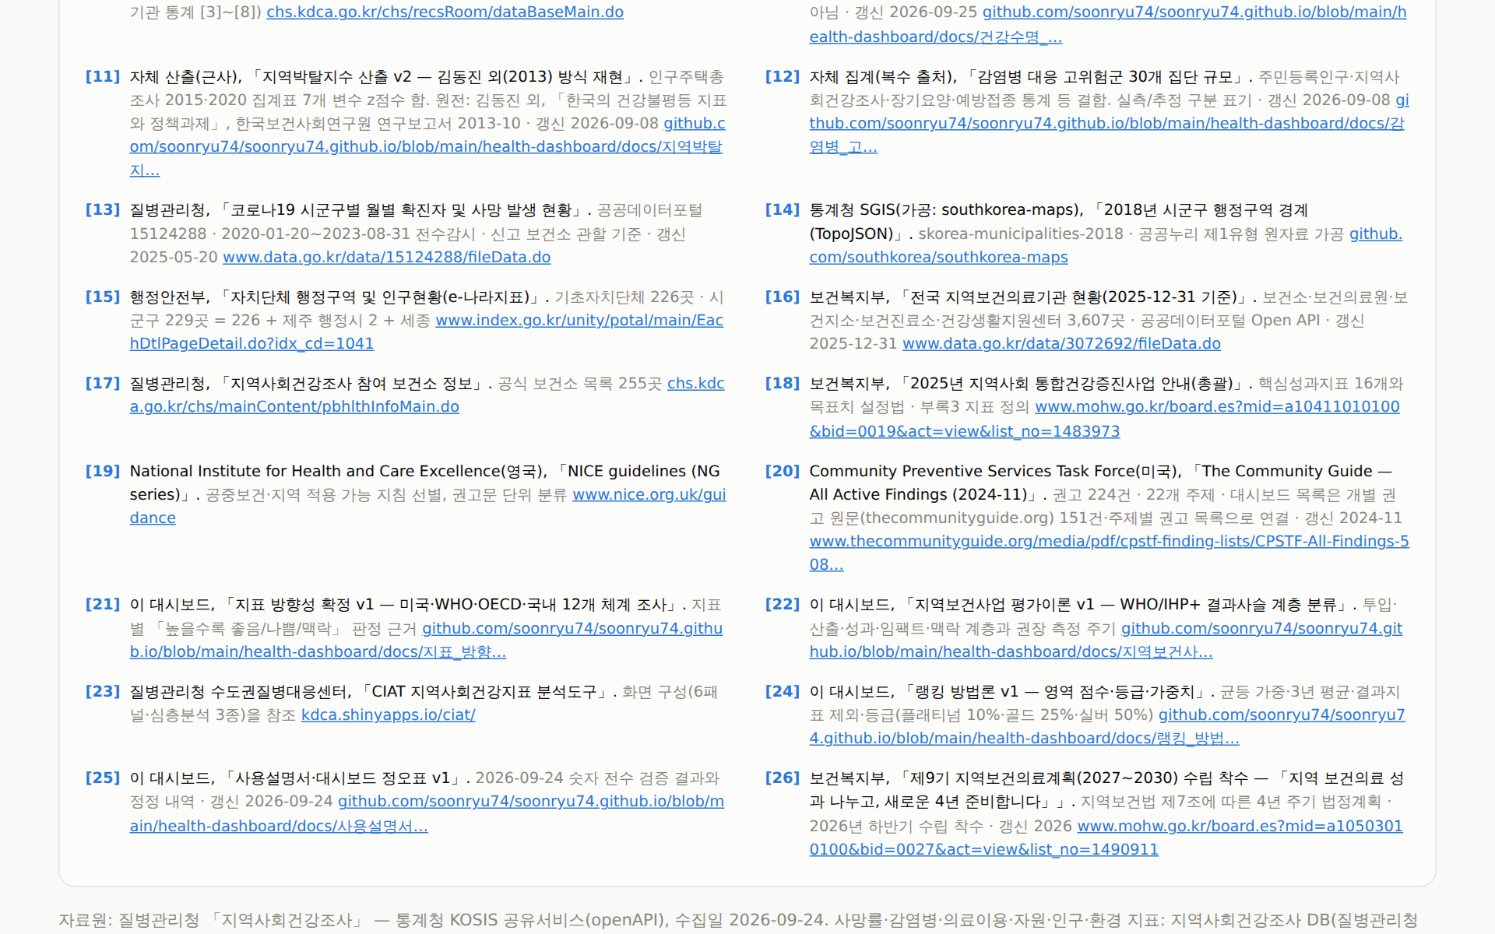
화면 구성
제목(누르면 홈) · 메뉴 탭 · 선택 컨트롤 · 연도 · 요약 타일 · 카드들 · 하단 출처
① 제목: 누르면 언제든 「홈」(메인 화면)으로 돌아갑니다.
② 메뉴 탭 12개: 홈 · 지표 분석 · 지역 프로파일 · 성과지표 · 지역 비교 · 예방·관리 · 연관지표 · 핫스팟 · 연대기 전시관 · 조사 단위 · 자료원 · 의견·문의
③ ⌕ 검색(메뉴·지표·지역·카드 찾기), A−/A+ 글자 크기, 다크 모드 전환
④ 지표·시도·시군구·비교 담기·값 유형 컨트롤
⑤ 연도 슬라이더와 ▶ 재생
⑥ 요약 타일 4개와 분석 카드
활용 팁
모든 카드 오른쪽 위에 ↓SVG·↓PNG·↓CSV 버튼이 있습니다.
화면 상태는 주소(URL)에 담기므로 주소만 복사해 보내면 같은 화면이 열립니다.
지역 건강프로파일 대시보드 사용설명서 · health-profile.kr
14

Slide 15
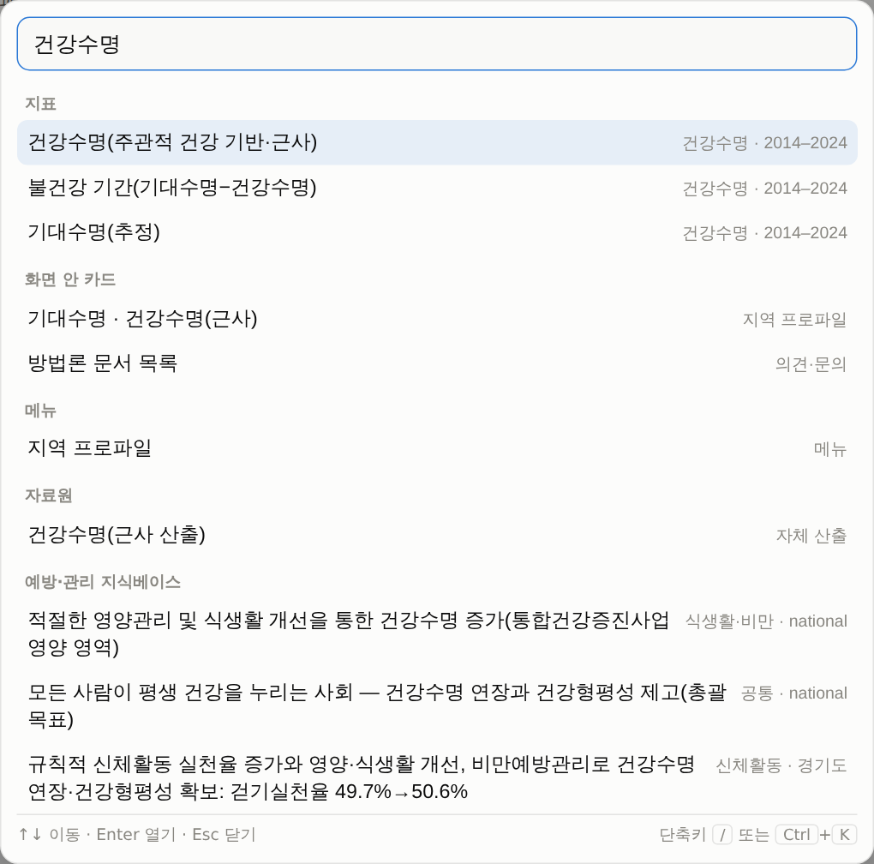
검색 — 어느 메뉴에 있든 이름만 치면 갑니다
오른쪽 위 「⌕ 검색」 버튼, 또는 키보드 / · Ctrl+K
메뉴 12개 · 화면 안 카드(예: 「기대수명 · 건강수명」은 지역 프로파일, 「지역 간 격차」는 지표 분석) · 지표 171개 · 지역(시도·시군구·보건소 조사 단위 258곳) · 자료원 · FAQ · 예방·관리 지식베이스 항목을 한 상자에서 찾습니다.
결과를 누르면 그 메뉴로 옮겨 가 해당 카드까지 내려가고 2초간 테두리가 깜박입니다.
지역을 고르면 지금 보던 메뉴에서 그 지역으로 바뀝니다. 지표를 고르면 지표 분석으로 갑니다.
↑↓ 이동 · Enter 열기 · Esc 닫기.
활용 팁
「건강수명」처럼 지표 이름이면서 카드 이름이기도 한 것은 둘 다 나옵니다 — 카드는 지역 프로파일의 요약, 지표는 지표 분석의 순위·지도·추이.
보건소 이름(예: 「장안」·「동부」)으로도 찾을 수 있습니다.
지역 건강프로파일 대시보드 사용설명서 · health-profile.kr
15

Slide 16
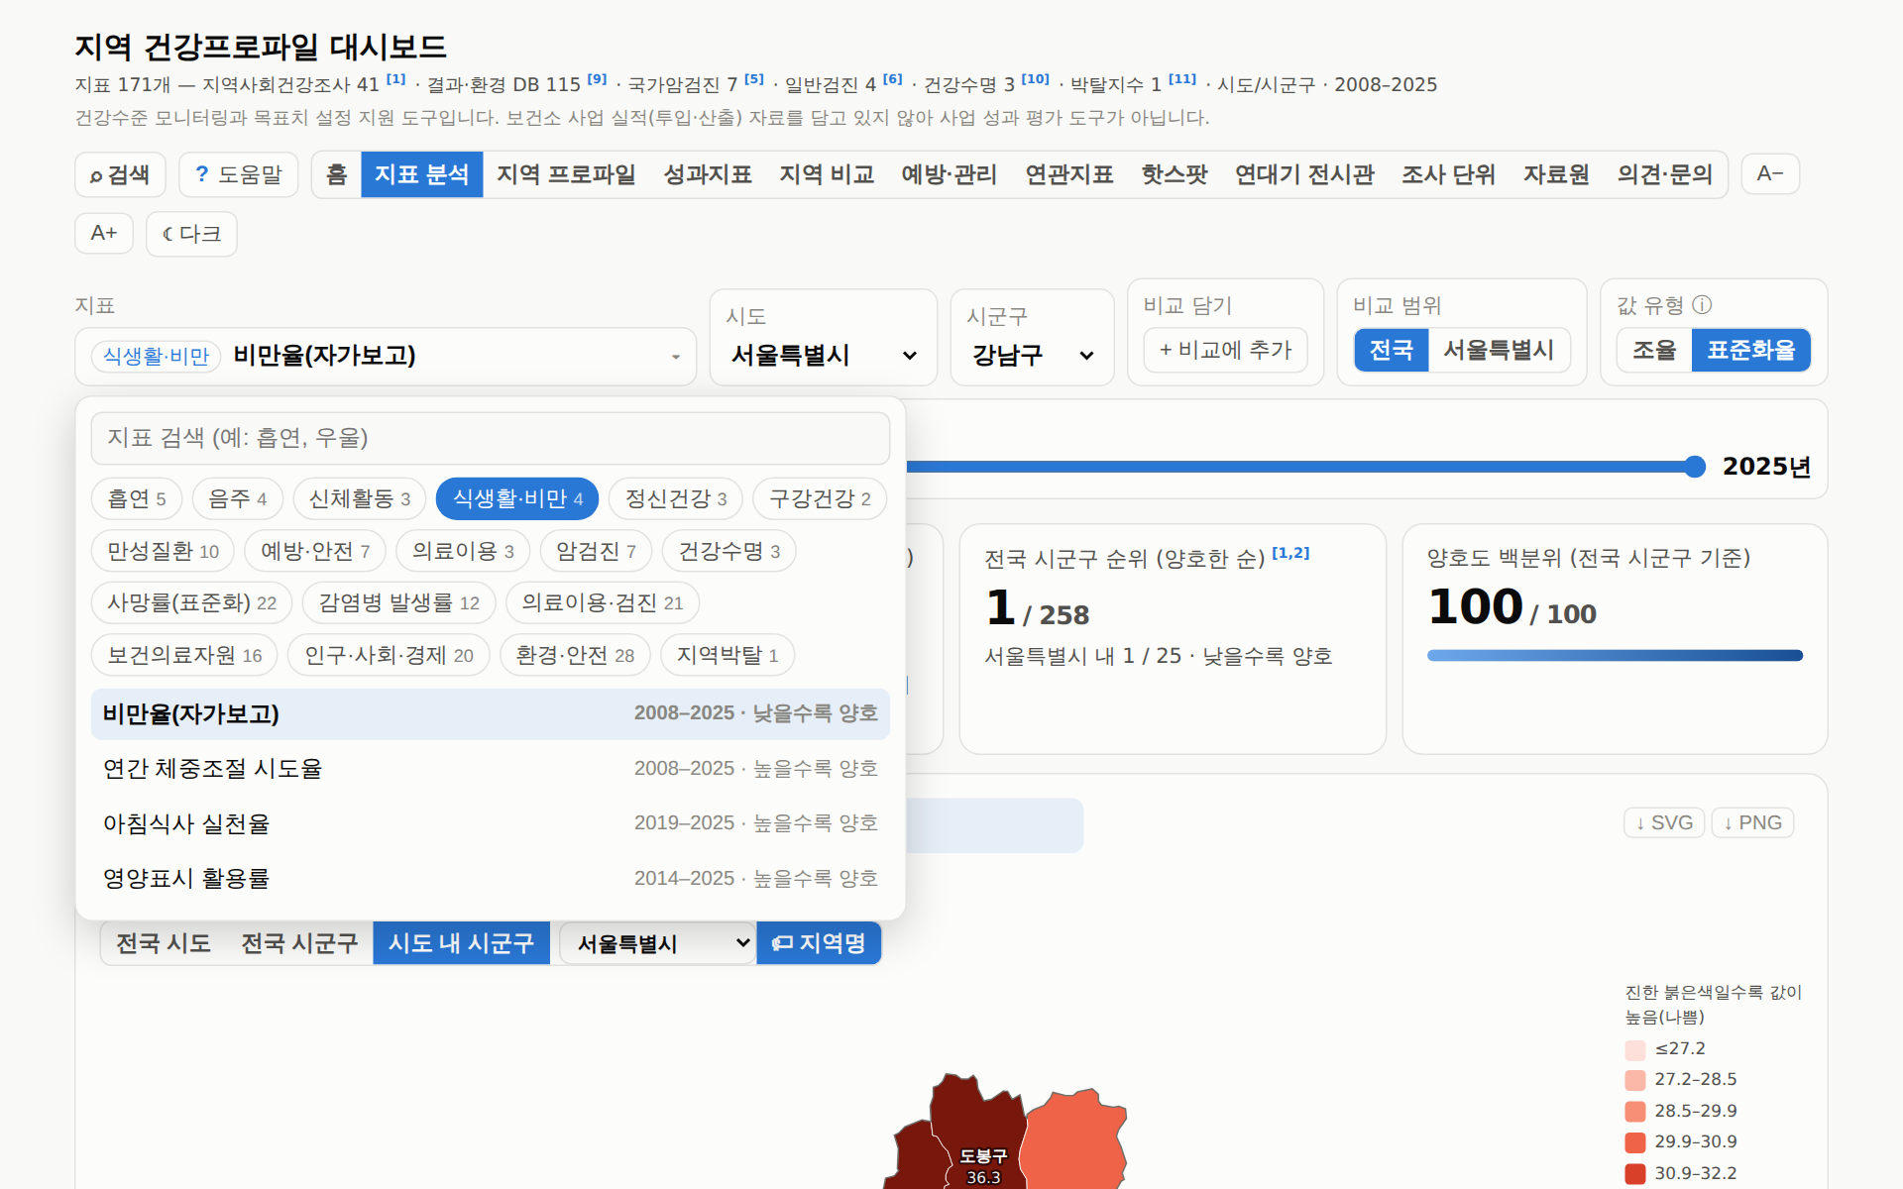
지표 선택
지표 이름 상자를 누르면 검색창과 영역 칩이 열립니다
검색: 「흡연」·「우울」처럼 단어 일부만 넣어도 찾습니다.
영역 칩: 흡연·음주·신체활동·식생활·정신건강·구강·만성질환·예방·의료이용 + 사망률·감염병·검진·자원·인구·환경·암검진·건강수명·지역박탈
지표 이름 앞의 작은 글씨가 영역, 뒤의 배지가 방향·계층입니다.
활용 팁
보고서용 핵심 지표는 질병관리청 요약집 25개 지표를 먼저 보십시오(연대기 「변화의 벽」에 모아 두었습니다).
지표를 바꿔도 지역·연도 선택은 유지됩니다.
지역 건강프로파일 대시보드 사용설명서 · health-profile.kr
16

Slide 17
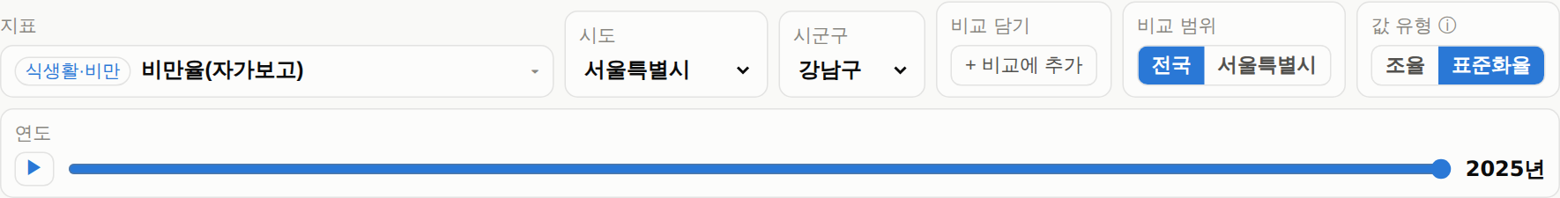
지역 선택과 비교 범위
시도 → 시군구 순서로 고릅니다. 「시도 전체」를 두면 시도 단위 값을 봅니다
시도 전체: 17개 시도 비교와 시도 값(시도 순위·백분위).
시군구: 순위·백분위의 비교 기준을 「전국」 또는 「시도 내」로 바꿀 수 있습니다.
비교 담기: 지금 고른 지역을 「지역 비교」 화면의 바구니에 넣습니다(최대 6개).
값 유형: 표준화율(기본)·조율. DB 지표는 원자료 값 그대로입니다.
활용 팁
시도 내 순위가 더 설득력 있을 때가 많습니다(여건이 비슷한 이웃과 비교).
시군구를 고르면 지도는 자동으로 「시도 내 시군구」 모드가 됩니다.
지역 건강프로파일 대시보드 사용설명서 · health-profile.kr
17

Slide 18
연도 이동과 재생
슬라이더를 끌거나 ▶ 를 누르면 지도·순위·타일이 해마다 바뀝니다
연도는 지표마다 다릅니다(지역사회건강조사 2008~2025, 사망원인 ~2025, 검진 ~2024).
▶ 재생은 한 해씩 넘어가며 지도 색과 순위 자리가 움직입니다.
연도별 추이표에서 행을 눌러도 그 연도로 이동합니다.
활용 팁
발표용 애니메이션은 순위 「전체 보기」의 ▶와 🎬 영상 저장이 더 보기 좋습니다(3부 참고).
지역 건강프로파일 대시보드 사용설명서 · health-profile.kr
18

Slide 19
주소(URL)로 화면 공유하기
주소창의 # 뒤에 지표·지역·연도·메뉴가 모두 담깁니다
#
어떻게 생겼나
📋
보내는 법
health-profile.kr/#ind=DT_H_OBE_OBE&sido=001&sgg=00101&year=2025&view=profile 처럼 지표(ind)·시도(sido)·시군구(sgg)·연도(year)·메뉴(view)가 들어갑니다.
원하는 화면을 만든 뒤 주소창을 복사해 메일·카카오톡으로 보내면 받는 사람도 같은 화면을 봅니다. 북마크로 저장해 두면 다음에 바로 열립니다.
↩
뒤로 가기
✉
문의에 자동 첨부
메뉴·지표를 바꿀 때마다 주소가 바뀌므로 브라우저 「뒤로」로 이전 화면에 갑니다.
「의견·문의」에 보고 있던 화면 주소가 자동으로 붙어, 어느 화면의 문제인지 바로 재현할 수 있습니다.
지역 건강프로파일 대시보드 사용설명서 · health-profile.kr
19

Slide 20
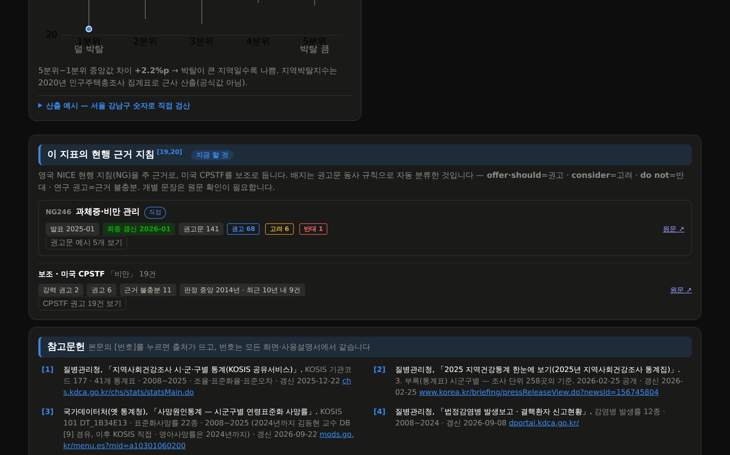
화면 설정 — 다크 모드와 글자 크기
오른쪽 위 A−/A+ 와 ☾ 다크 버튼
다크 모드는 눈이 편하고 대형 화면 발표에 적합합니다. 지도 라벨은 구역 밝기에 맞춰 자동으로 색이 바뀝니다.
글자 크기는 3단계로 키울 수 있습니다. 설정은 브라우저에 기억됩니다.
활용 팁
인쇄나 보고서 캡처는 라이트 모드가 잉크 절약과 가독성에 유리합니다.
지역 건강프로파일 대시보드 사용설명서 · health-profile.kr
20

Slide 21
내려받기 공통 — SVG · PNG · CSV
모든 카드 오른쪽 위 버튼. 파일명에 지표·지역·연도가 자동으로 들어갑니다
SVG
↓SVG — 파워포인트에서 편집
PNG
↓PNG — 그림 파일
벡터 파일이라 파워포인트에 넣고 「그룹 해제」하면 글자·막대를 하나하나 고칠 수 있습니다. 제목·범례·출처까지 포함됩니다.
2배 해상도로 저장되어 인쇄물에도 선명합니다. 한글·문서에 바로 붙입니다.
CSV
↓CSV — 엑셀용 표
📱
휴대폰에서는 공유 시트
표·순위·연도별 값을 엑셀에서 열 수 있게 저장합니다(한글 깨짐 방지 처리됨).
휴대폰에서는 저장 대신 공유 창이 열려 갤러리·파일·카카오톡으로 보낼 수 있습니다.
지역 건강프로파일 대시보드 사용설명서 · health-profile.kr
21

Slide 22
PART 3
메뉴별 설명과 활용 팁
메뉴 탭 12개를 왼쪽부터 차례로 설명합니다. 각 화면의 카드마다 「무엇을 보여 주는가」와 「이렇게 쓰면 좋다」를 적었습니다.

Slide 23
3.0 홈 — 메인 화면
처음 열면 나오는 카드 5장 · 카드를 누르면 해당 메뉴로 들어갑니다
① 17개 시도 건강 지도: 대표 지표 4종(흡연·고위험음주·비만·걷기)을 골라 시도별로 색칠합니다. 시도를 누르면 그 시도 분석으로.
② 258개 보건소 순위^{[2]}: 상위 10곳과 「우리 보건소 찾기」. 하위 순위는 첫 화면에 싣지 않습니다.
③ 취약인구 규모^{[12]}: 65세 이상·독거노인·등록장애인·기초생활수급자·영유아·외국인 주민의 전국 규모와 비율.
④ 지자체 계획 수립^{[26]}: 현황 분석 → 우선순위 → 목표치 → 사업 선정 4단계를 해당 메뉴로 연결합니다.
⑤ 처음이세요?: 소개 영상(하이라이트 3분 20초·전체 7분 41초) 플레이어와 사용설명서·활용법 PDF/PPT 내려받기. 머리글 「? 도움말」로 어느 화면에서든 같은 창이 열립니다.
활용 팁
주소 뒤에 아무것도 없이 열면 홈, 공유 링크는 그 화면으로 바로 열립니다. 제목이나 「홈」 탭으로 언제든 돌아옵니다.
지역 건강프로파일 대시보드 사용설명서 · health-profile.kr
23

Slide 24
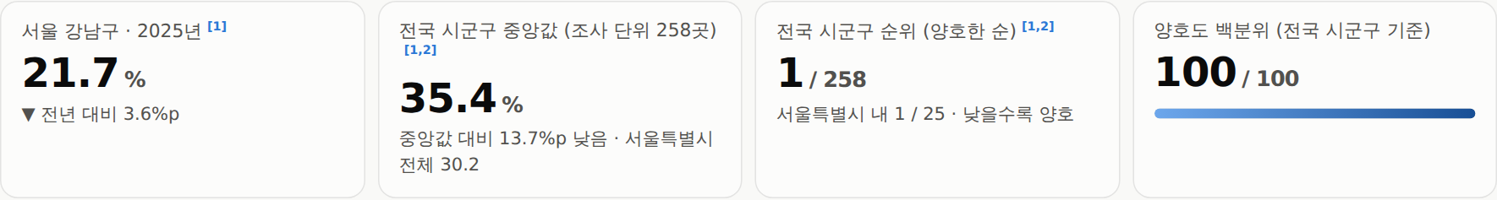
3.1 지표 분석 — 요약 타일
선택 지역 값 · 전국 시군구 중앙값 · 순위 · 백분위를 한 줄로
선택 지역·연도 값과 전년 대비 증감(▲▼).
전국 시군구 중앙값: 전국 기준선(KOSIS에 전국 행이 없어 중앙값 사용).
순위: 비교 범위(전국·시도 내)에서의 순위와 방향.
양호도 백분위: 100에 가까울수록 양호.
활용 팁
보고서 첫 문장은 이 타일 네 개로 충분합니다: "강릉시 비만율 38.0%로 전국 시군구 중앙값(35.4%)보다 2.6%p 높고, 조사 단위 258곳 중 193위(2025년)"^{[1,2]}.
지역 건강프로파일 대시보드 사용설명서 · health-profile.kr
24

Slide 25
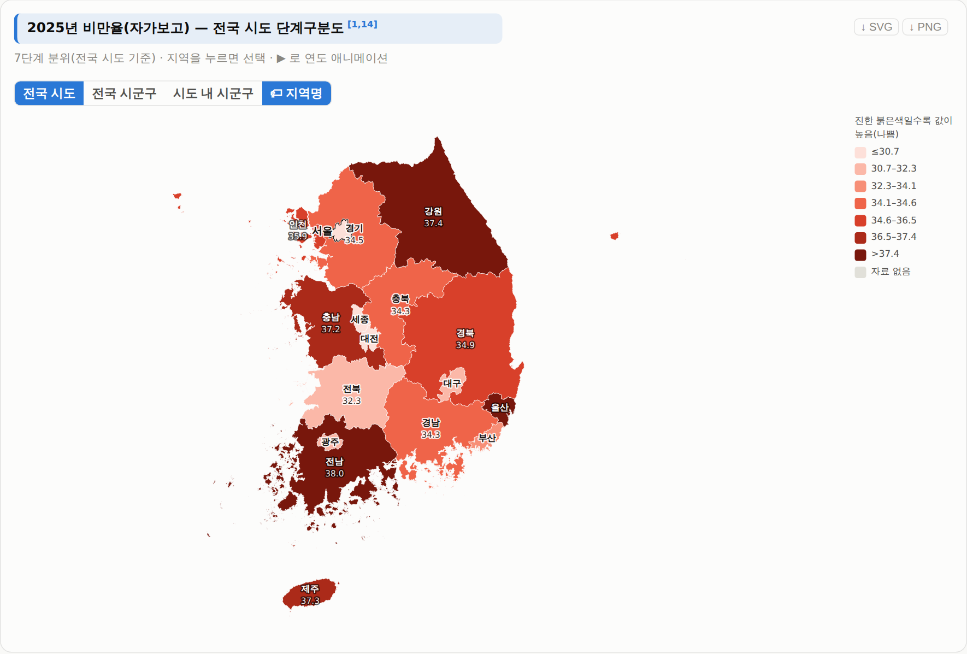
3.1 지표 분석 — 단계구분도 ① 전국 시도
지도 위 탭으로 「전국 시도 / 전국 시군구 / 시도 내 시군구」를 바꿉니다
7단계 분위 색: 「나쁠수록 붉게」·「좋을수록 파랗게」·맥락 지표는 보라색.
지역을 누르면 선택되고, ▶ 로 연도 애니메이션.
🏷 지역명 토글로 라벨을 켜고 끕니다(겹침 자동 회피).
활용 팁
시도 모드는 광역 단위 보고에, 시군구 모드는 전국 분포 파악에 쓰십시오.
지역 건강프로파일 대시보드 사용설명서 · health-profile.kr
25

Slide 26
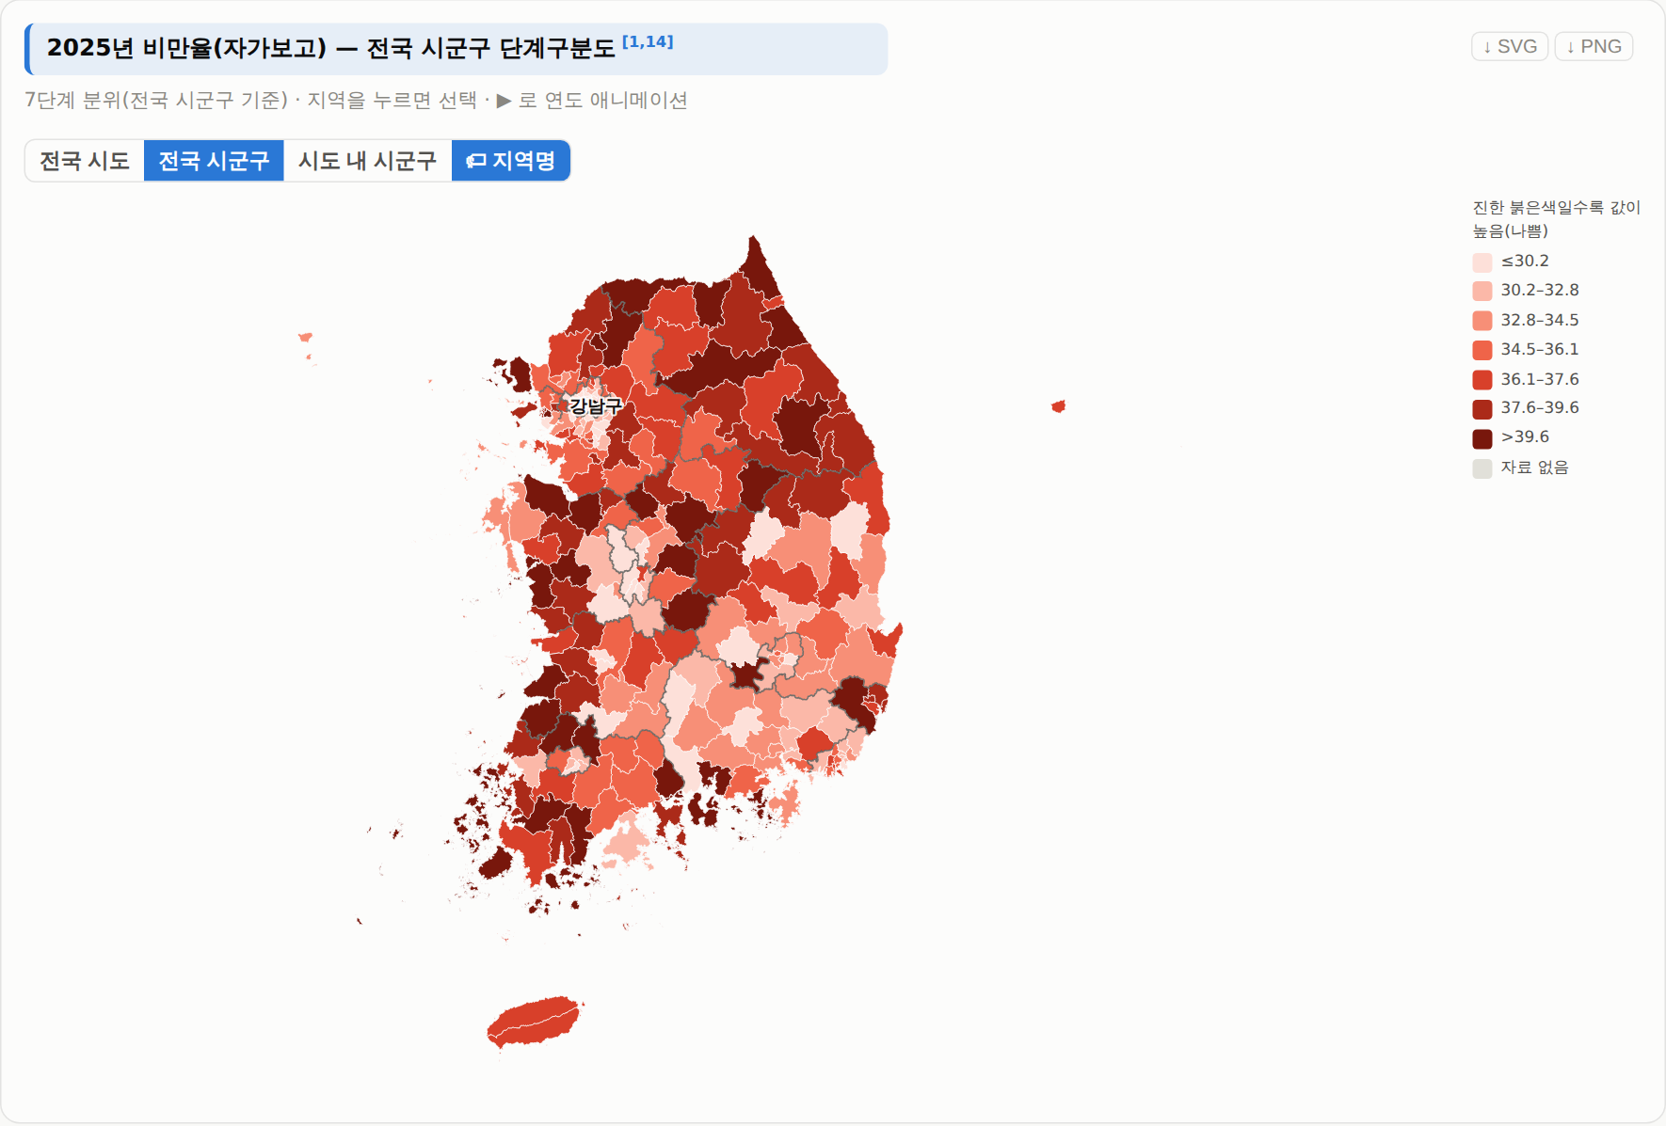
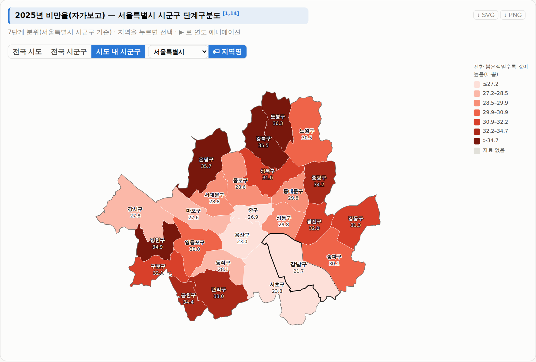
3.1 지표 분석 — 단계구분도 ② 전국 시군구 · ③ 시도 내 시군구
전국 시군구: 지역사회건강조사 지표는 조사 단위 258곳^{[2]}, 사망률 등 시군구 자료는 229곳의 분포. 분위는 전국 기준.
시도 내 시군구: 우리 시도만 확대, 분위도 시도 안에서 다시 계산.
값 없는 지역은 회색.
활용 팁
↓SVG로 받으면 지도 폴리곤 색을 파워포인트에서 바꿀 수 있습니다.
군 단위처럼 작은 지역은 「시도 내」 모드에서 라벨을 켜야 보입니다.
지역 건강프로파일 대시보드 사용설명서 · health-profile.kr
26

Slide 27
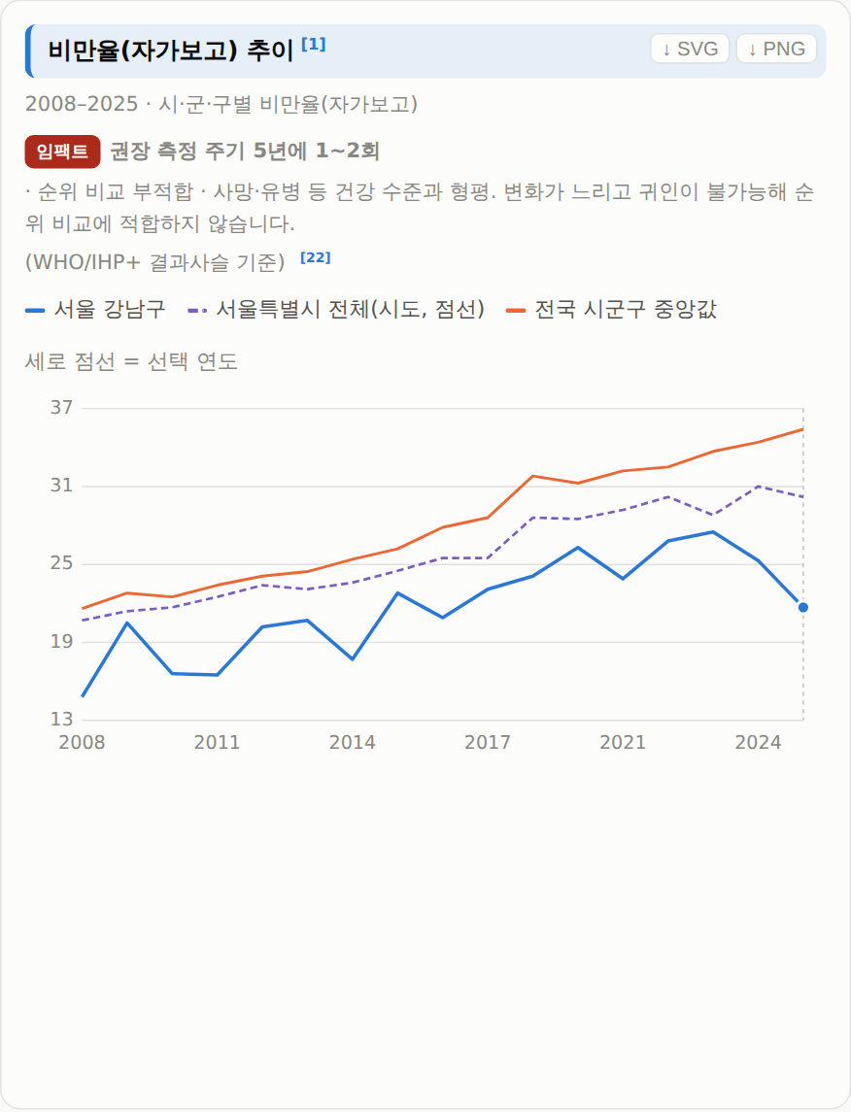
3.1 지표 분석 — 추이
선택 지역(파란 선)과 전국 시군구 중앙값(주황 선), 선택 연도는 세로 점선
카드 상단에 자료 출처와 산식, 지표 방향과 근거, 계층 배지와 권장 측정 주기가 적혀 있습니다.
⚠ 붉은 안내문은 「자료 연결」이나 「정의 변경」(예: 2018년 검진 판정 기준 변경)을 뜻합니다 — 이 경계를 넘어 증감을 비교하지 마십시오.
활용 팁
추이 카드는 ↓SVG로 받아 계획서 「현황 분석」 그림으로 그대로 씁니다.
지역 건강프로파일 대시보드 사용설명서 · health-profile.kr
27

Slide 28
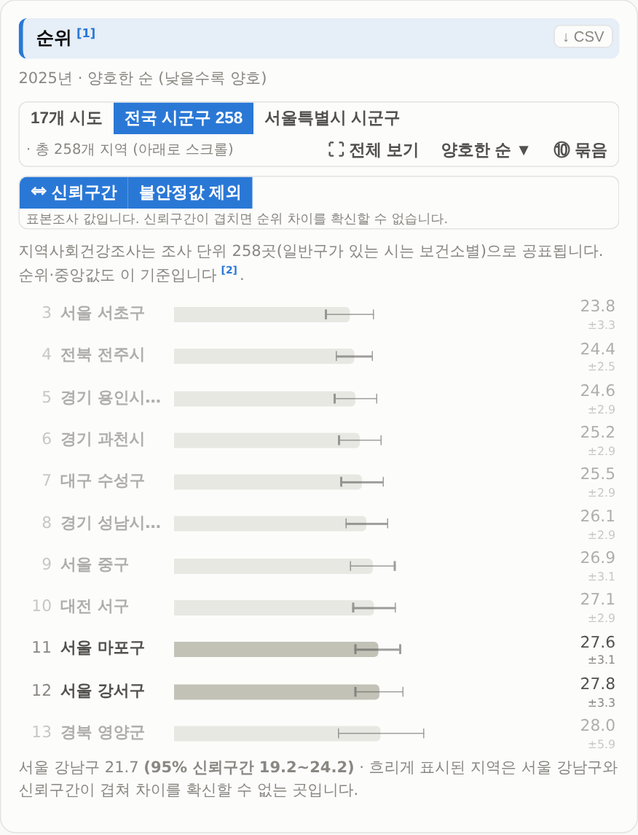
3.1 지표 분석 — 순위 ① 기본
집단 탭: 17개 시도 · 전국 시군구 · 시도 내 시군구 — 지역사회건강조사 지표는 조사 단위 258곳 기준^{[2]}
막대 길이 = 값. 선택 지역은 파란 막대, 같은 시도 지역은 옅게 표시.
「양호한 순 ▼ / 나쁜 순 ▲」로 정렬을 뒤집습니다.
40개 이하 목록은 한 줄로 전부 펼쳐지고, 전국 목록(조사 단위 258곳 또는 시군구 229곳)은 스크롤 상자(인쇄 시 전부 펼침).
수원시처럼 보건소 여러 곳으로 조사되는 시를 고르면 소속 보건소들이 함께 강조됩니다.
활용 팁
「시도 내 시군구」 탭이 기본으로 열립니다. 전국 순위가 필요하면 「전국 시군구」 탭.
지역 건강프로파일 대시보드 사용설명서 · health-profile.kr
28

Slide 29
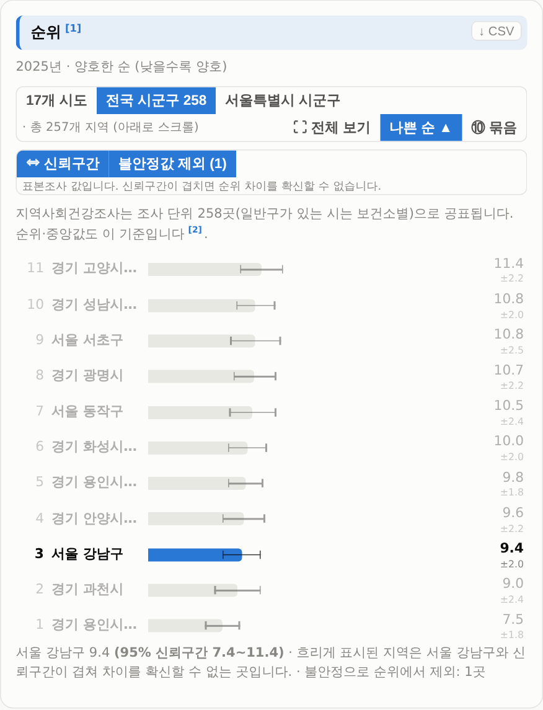
3.1 지표 분석 — 순위 ② 신뢰구간과 불안정값
표본조사 지표(지역사회건강조사)에서만 나타나는 토글
⟺ 신뢰구간: 막대 위에 95% 오차막대와 ±값. 선택 지역과 구간이 겹치는 지역은 흐리게 = 차이가 불확실.
불안정값 제외: 표준오차가 값의 20%를 넘는 지역을 순위에서 뺍니다(미국 County Health Rankings 규칙).
우울증상 유병률처럼 불안정 비율이 높은 지표는 순위 자체를 쓰지 않는 편이 낫습니다.
활용 팁
"우리 지역이 몇 위"라고 쓰기 전에 신뢰구간을 켜서 몇 곳과 겹치는지 확인하십시오.
지역 건강프로파일 대시보드 사용설명서 · health-profile.kr
29

Slide 30
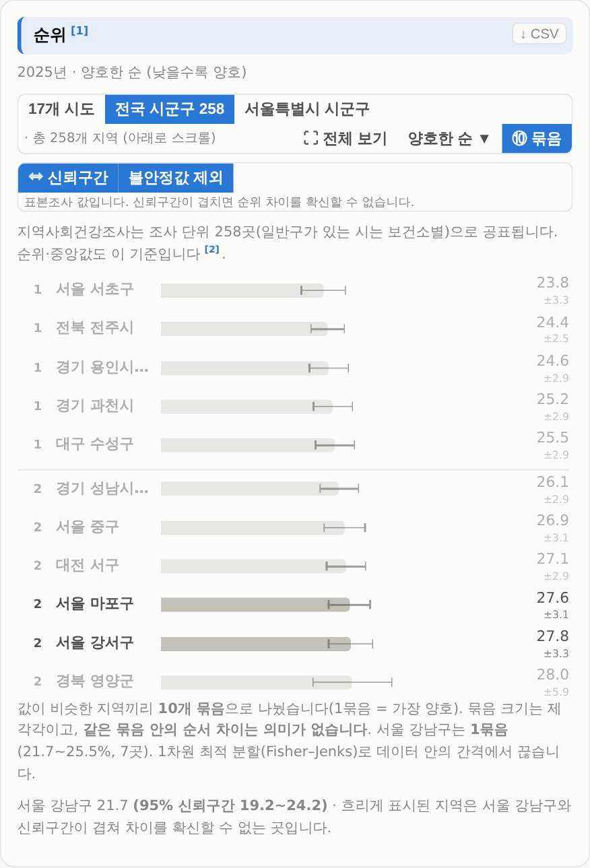
3.1 지표 분석 — 순위 ③ 10개 묶음
1~N 서열 대신 값이 비슷한 지역을 10개 묶음으로
값 분포를 최적 분할(Fisher–Jenks)해 크기가 제각각인 10개 묶음에 배정합니다.
번호 칸이 순위 → 묶음 번호로 바뀌고 경계에 구분선이 생깁니다.
같은 묶음 안의 순서 차이는 의미가 없습니다.
활용 팁
의회·언론 자료에서 「몇 위」 대신 「상위 2번째 묶음」처럼 쓰면 순위 논쟁을 줄일 수 있습니다.
지역 건강프로파일 대시보드 사용설명서 · health-profile.kr
30

Slide 31
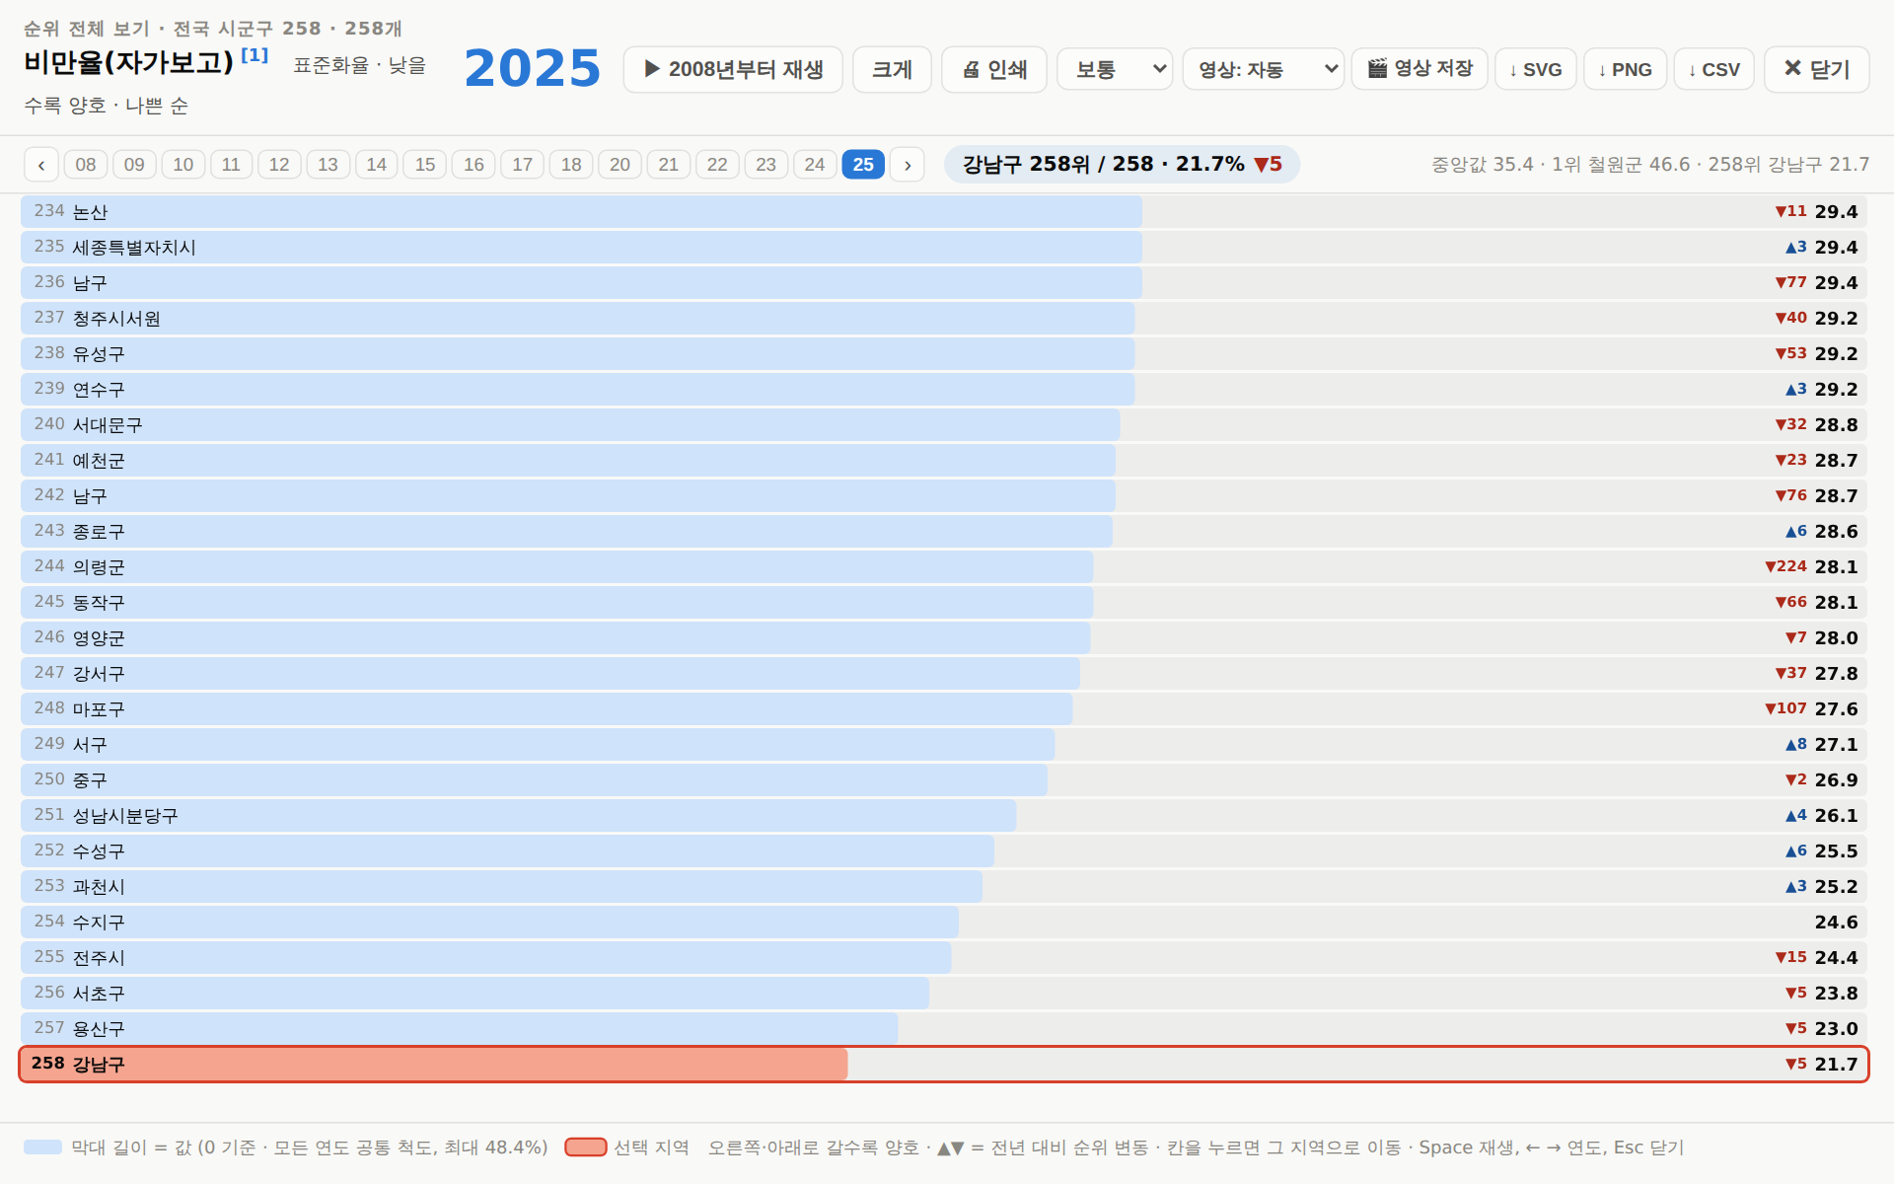
3.1 지표 분석 — 순위 ④ 전체 보기(한 줄)
⛶ 전체 보기: 25개든 258개든 위에서 아래로 한 줄, 막대가 화면 폭 전체 → 격차가 한눈에
▶ 2008년부터 재생: 막대 길이와 순위 자리가 해마다 움직입니다(척도는 전 연도 공통 최댓값 → 늘고 주는 게 그대로 보임).
선택 지역은 붉은 막대, ▲▼는 전년 대비 순위 변동.
단축키: Space 재생 · ← → 연도 · Esc 닫기. 칸을 누르면 그 지역으로 이동.
활용 팁
「크게」는 줄 높이를 키웁니다. 회의실 화면에서 켜십시오.
지역 건강프로파일 대시보드 사용설명서 · health-profile.kr
31

Slide 32
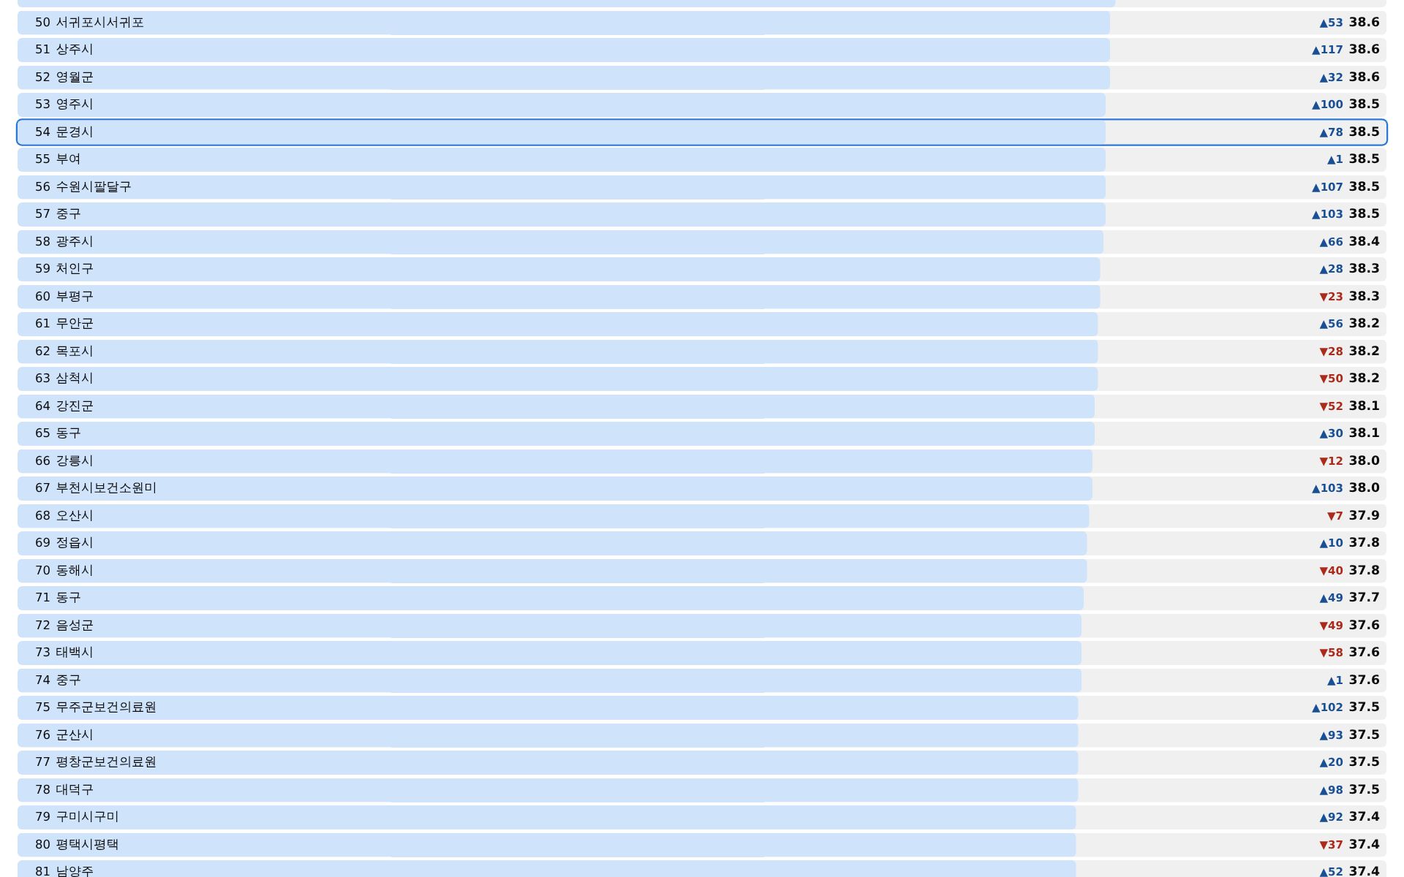
3.1 지표 분석 — 순위 ⑤ 인쇄와 영상 저장
전체 보기 상단의 🖨 인쇄 · 🎬 영상 저장
🖨 인쇄: 이 화면만 세로로 길게 인쇄됩니다(버튼·연도칩 제외, 막대 색 유지). 브라우저 인쇄 창에서 PDF로 저장해도 됩니다.
🎬 영상 저장: 2008년부터 마지막 연도까지 순위·막대 변화를 MP4(1280×720/1080, 30fps)로 저장합니다. 25개 기준 약 27초·10MB.
영상 범위: 자동(40개 이하 전체, 아니면 상위 30) · 전체 · 상위 30 · 상위 50. 선택 지역은 범위 밖이어도 맨 아래에 순위와 함께 나옵니다.
활용 팁
비만율처럼 해마다 오른 지표는 영상에서 막대가 길어지는 모습이 그대로 보입니다.
영상을 만드는 동안 창을 닫지 마십시오. MP4가 안 되는 브라우저는 WebM으로 저장됩니다.
지역 건강프로파일 대시보드 사용설명서 · health-profile.kr
32

Slide 33
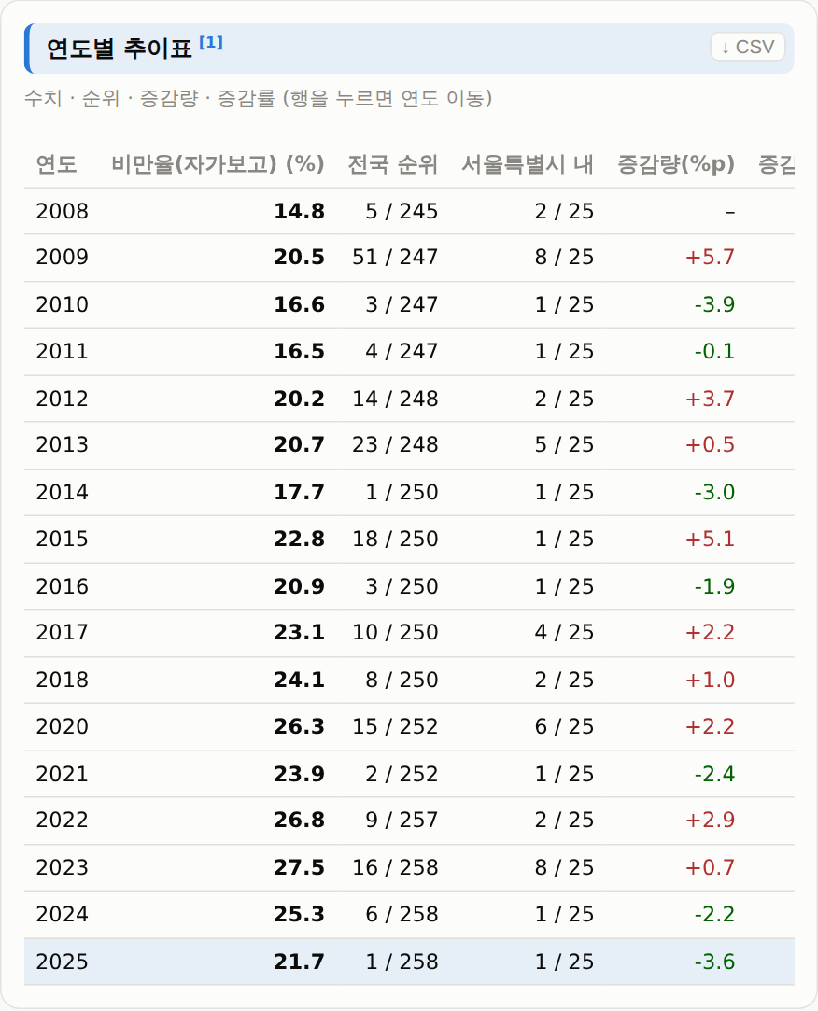
3.1 지표 분석 — 연도별 추이표
수치 · 순위 · 증감량(%p) · 증감률(%)
연도마다 값과 순위, 전년 대비 증감을 표로 보여 줍니다.
행을 누르면 그 연도로 화면 전체가 이동합니다.
↓CSV로 받아 엑셀에서 추가 계산.
활용 팁
계획서 「연차별 목표」 표의 기준값(최근 3년)을 여기서 복사하십시오.
지역 건강프로파일 대시보드 사용설명서 · health-profile.kr
33

Slide 34
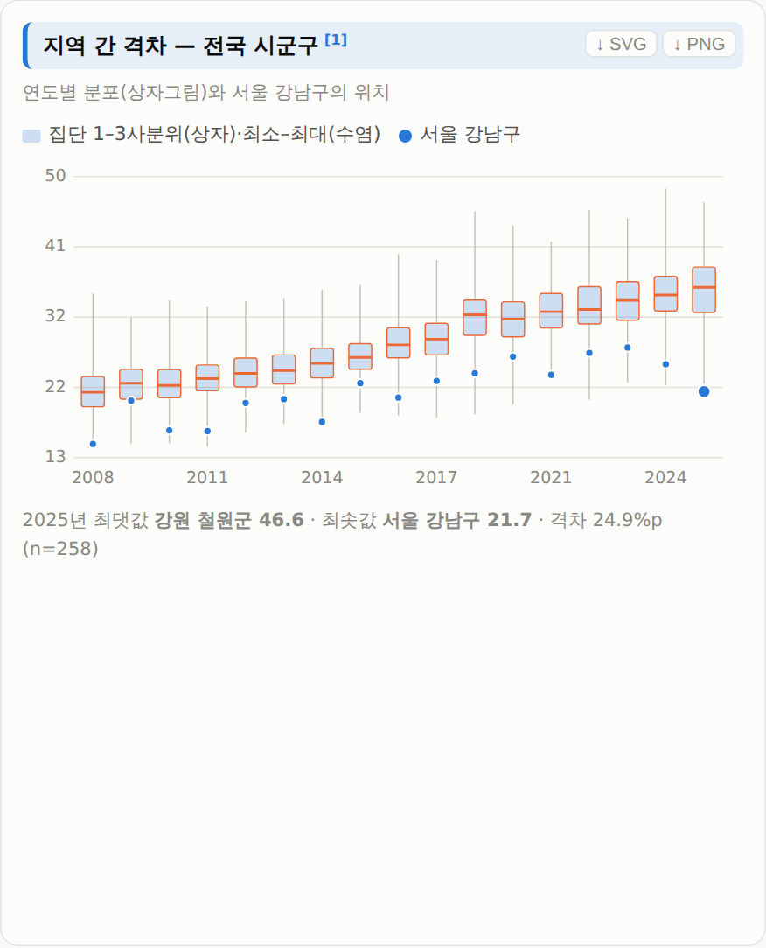
3.1 지표 분석 — 지역 간 격차(상자그림)
연도별 분포(상자=1~3사분위, 수염=최소~최대)와 우리 지역의 위치(점)
상자가 길수록 지역 간 격차가 큽니다. 점이 상자 밖이면 우리 지역이 극단에 있다는 뜻.
격차 최대·최소 지역명이 함께 표시됩니다.
활용 팁
"격차가 줄었는가"는 상자 길이의 연도별 변화로 말할 수 있습니다.
지역 건강프로파일 대시보드 사용설명서 · health-profile.kr
34

Slide 35
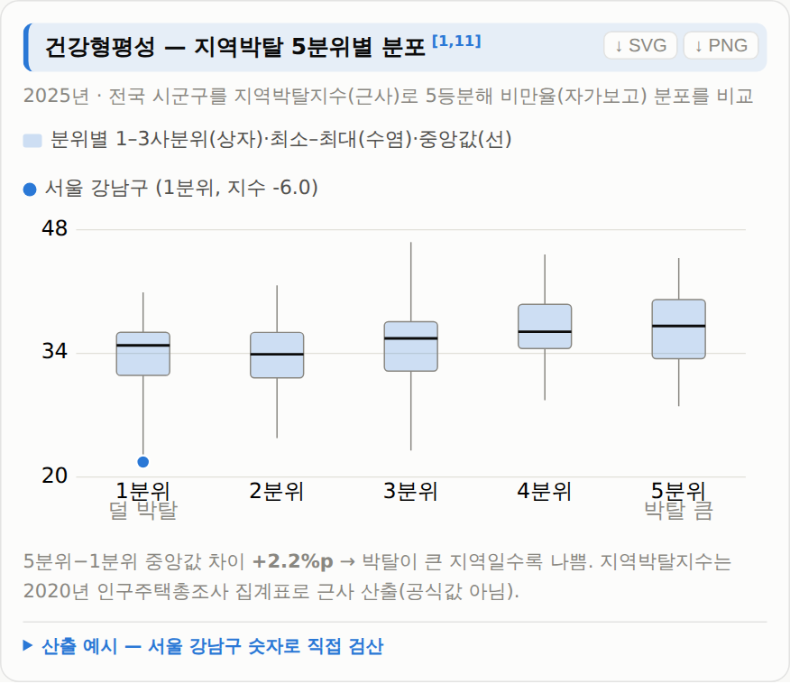
3.1 지표 분석 — 건강형평성(지역박탈지수)
2020 인구총조사 집계표 7개 변수로 만든 근사 지수^{[11]} · 5분위
박탈 분위별로 지표 값이 어떻게 다른지 보여 줍니다(형평성 기울기).
선택 지역의 실제 숫자로 산식을 펼쳐 보여 화면만으로 검산할 수 있습니다.
공식 통계가 아니라 「근사」입니다. 절대값·1~2위 차이 강조는 피하십시오.
활용 팁
형평성 관점의 사업 대상 지역(높은 박탈 + 나쁜 지표)을 고를 때 씁니다.
지역 건강프로파일 대시보드 사용설명서 · health-profile.kr
35

Slide 36
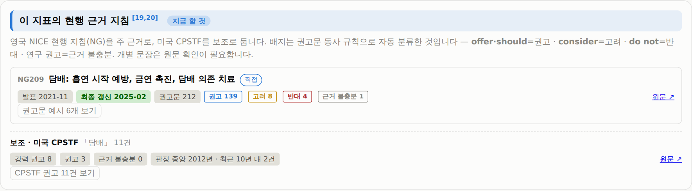
3.1 지표 분석 — 이 지표의 현행 근거 지침
영국 NICE 가이드라인^{[19]} + 미국 CPSTF 권고^{[20]}
지표와 직접·부분 관련된 NICE 가이드라인, 발표·최종 갱신 연도, 권고 수(권고·고려·반대·근거 불충분)를 보여 줍니다.
판정 배지: 현행(최근 10년 내 갱신) · 얇음 · CPSTF만 · 오래됨 · 없음.
CPSTF 권고는 15년 이상 지난 것이 많아 보조로만 표시합니다. 「CPSTF 권고 N건 보기」를 펼치면 권고마다 판정·연도와 원문 링크(Community Guide)가 있습니다.
활용 팁
사업 계획서 「근거」 란에 가이드라인 번호(예: NG92)와 갱신 연도를 인용하십시오.
지역 건강프로파일 대시보드 사용설명서 · health-profile.kr
36

Slide 37
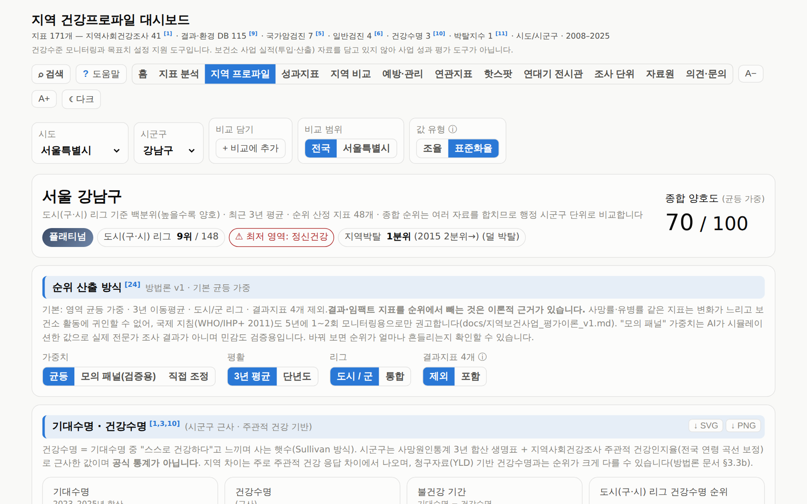
3.2 지역 프로파일 — 개요
시군구를 고르면 전 지표 백분위를 모아 프로파일을 자동 생성
영역 점수(흡연·음주·신체활동·식생활·정신건강·구강·만성질환·예방·의료이용) + 등급 배지(플래티넘 10% · 골드 25% · 실버 50%)^{[24]}.
강점 TOP5 · 개선 TOP5(항상 강점을 먼저, 최소 3개 보장).
가중치 프리셋(균등·모의 패널·직접), 3년 평균, 도시·군 리그 선택.
활용 팁
기본값은 표준화율 + 균등 가중 + 3년 평균입니다. 「모의 패널」 가중치는 AI 시뮬레이션이라 실제 근거로 쓰지 마십시오.
지역 건강프로파일 대시보드 사용설명서 · health-profile.kr
37

Slide 38
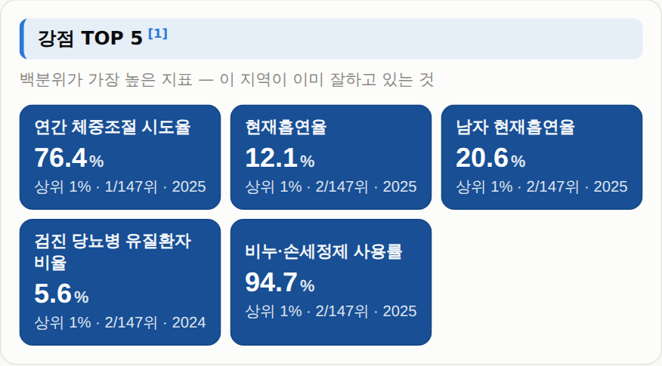
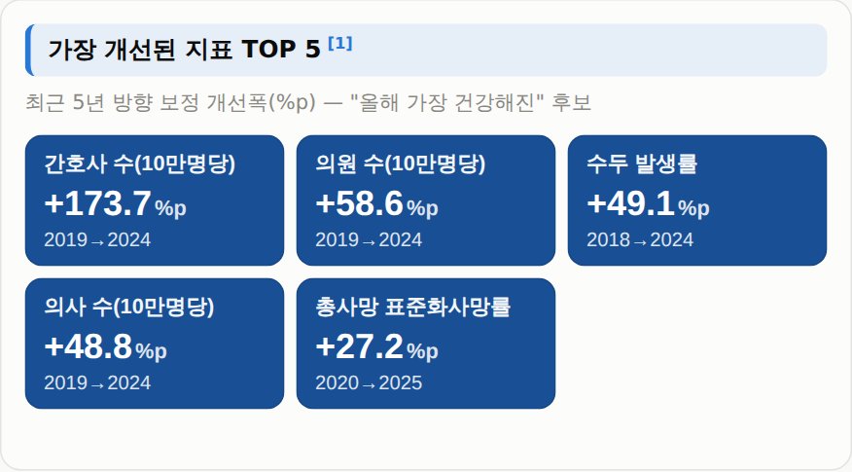
3.2 지역 프로파일 — 강점과 개선 과제
백분위 상위·하위 지표와 접힌 「개선 과제」 목록
개선 TOP5는 하위 백분위 지표. 사망률·건강수명 같은 결과지표는 순위 산정에서 빠지고, 진단 경험률 2종·건강생활실천율·보건기관 이용률 4종도 기본값에서 제외됩니다(설정에서 포함 가능).
「개선 과제」를 펼치면 하위 25% 지표 전체와 권고 사업(예방·관리 탭 연결)이 나옵니다.
활용 팁
강점을 먼저 말하고 개선 과제를 말하는 순서가 미국 County Health Rankings의 설계 원칙입니다. 보고서도 같은 순서를 권합니다.
지역 건강프로파일 대시보드 사용설명서 · health-profile.kr
38

Slide 39
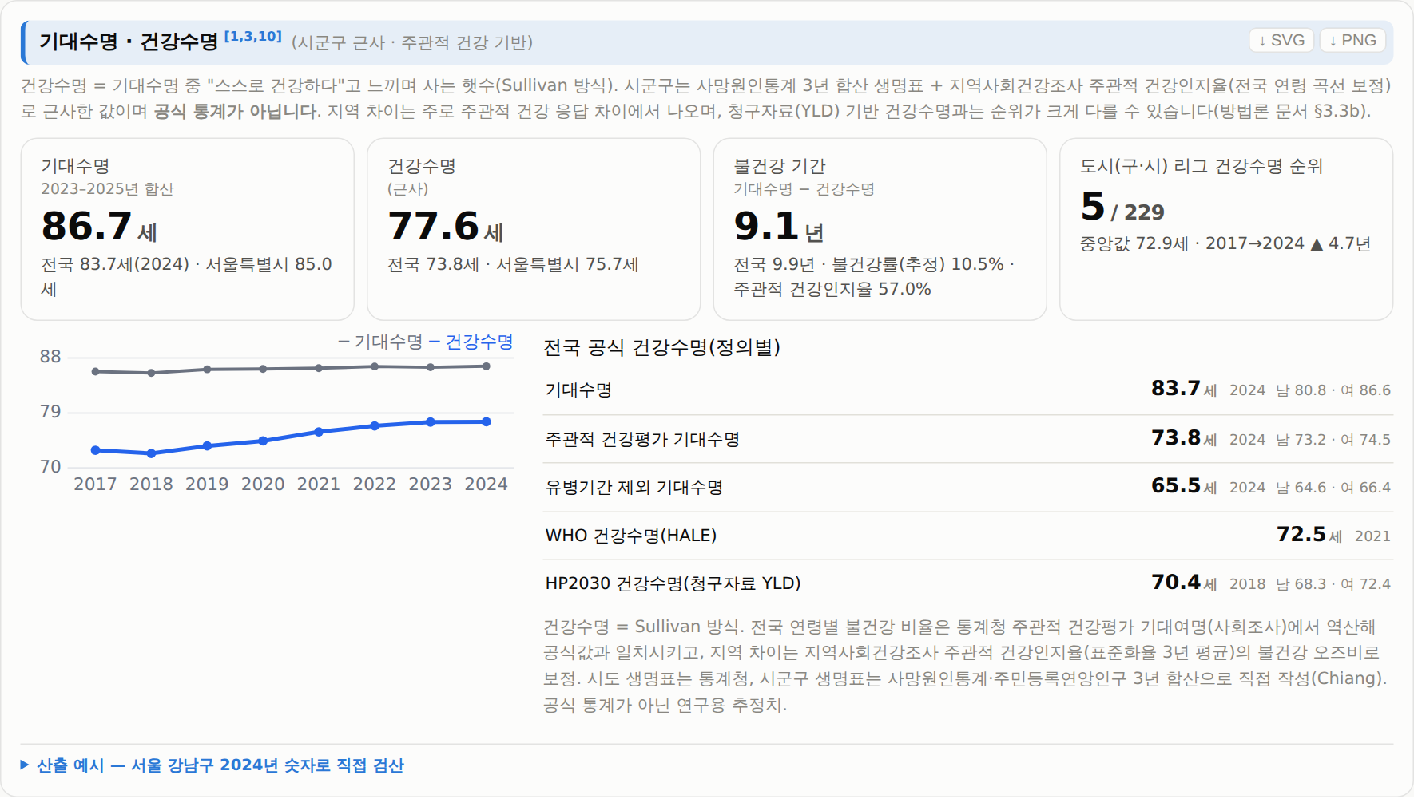
3.2 지역 프로파일 — 기대수명·건강수명(근사)
사망원인통계^{[3]}·연앙인구로 만든 시군구 생명표^{[10]} + 주관적 건강 기반 건강수명
기대수명·건강수명·불건강 기간·시군구 순위 타일과 추이.
「산출 예시」에 선택 지역 숫자로 6단계 산식과 검산행이 나옵니다.
공식 통계가 아니므로 「건강수명(주관적 건강 기반·근사)」로만 부르고, 절대값·연도 간 비교·1~2위 차이 강조는 피합니다.
활용 팁
시도 값(통계청 생명표 기반)은 공식 값에 가깝고, 시군구는 근사입니다. 문서에 반드시 구분해 적으십시오.
지역 건강프로파일 대시보드 사용설명서 · health-profile.kr
39

Slide 40
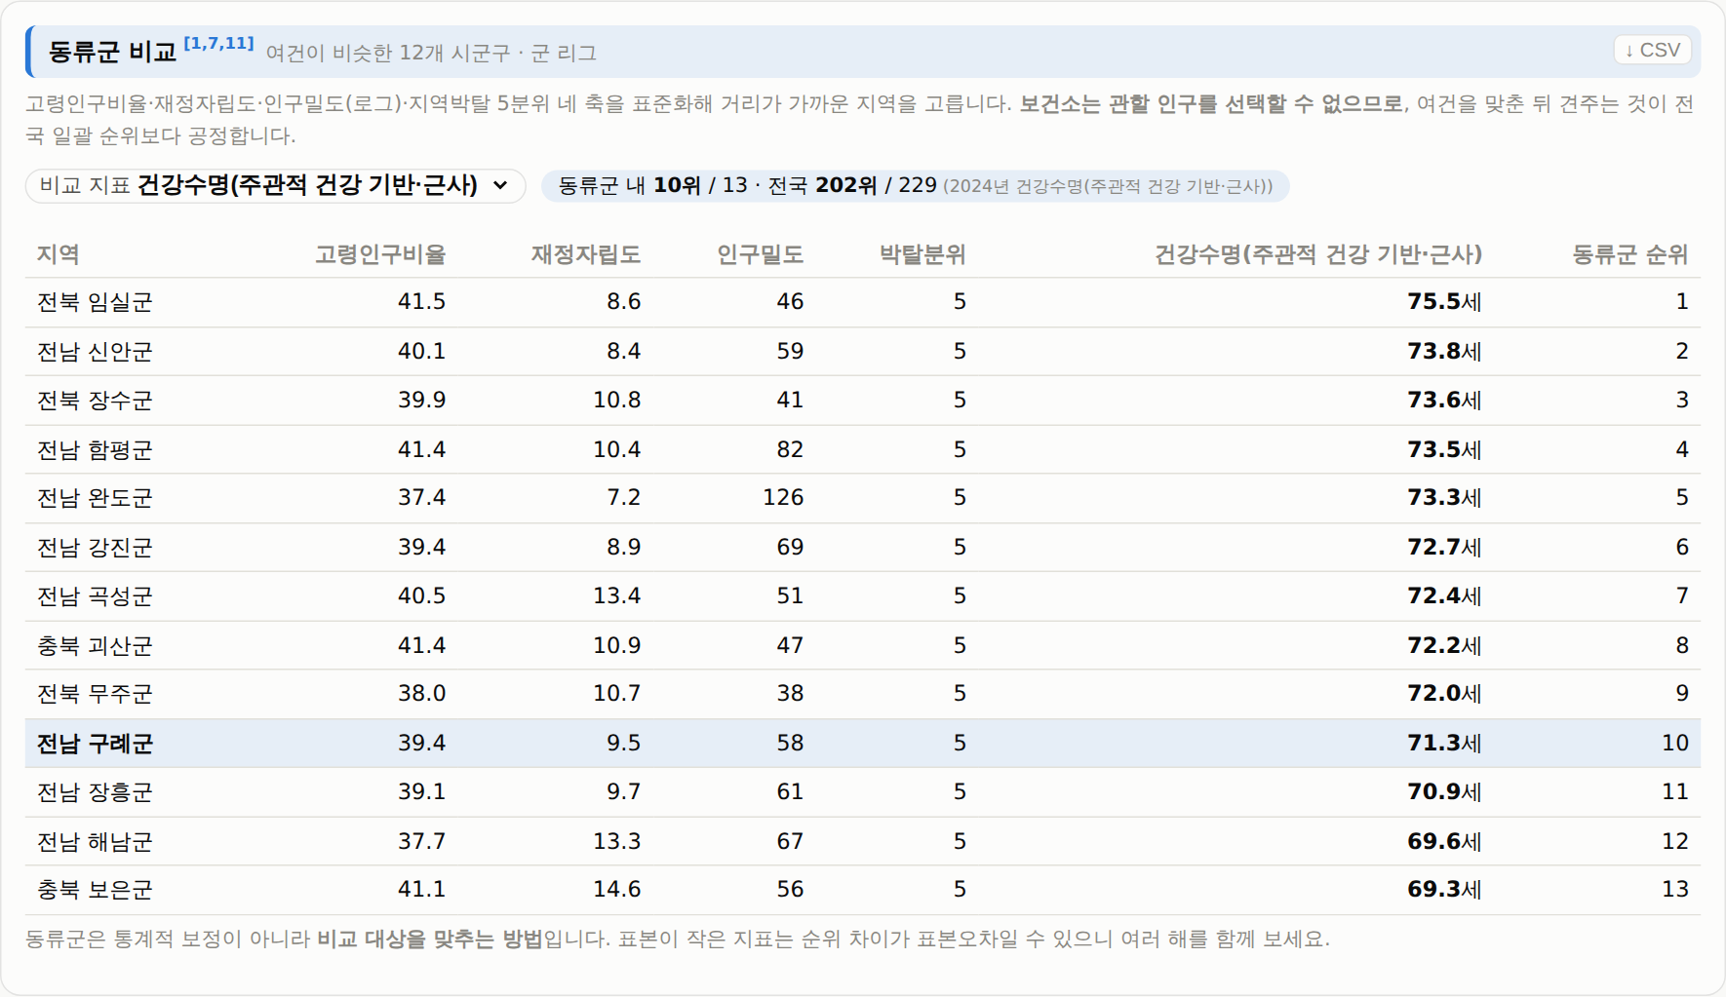
3.2 지역 프로파일 — 동류군 비교
고령화율·재정자립도·인구밀도·박탈분위가 비슷한 12개 시군구와 비교
여건 보정 없는 전국 서열화에 대한 대응입니다. 도시 리그·군 리그로 나뉩니다.
동류군 안에서 우리 지역이 몇 번째인지, 어떤 지표가 동류군 평균보다 좋고 나쁜지 보여 줍니다.
활용 팁
"여건이 비슷한 12곳 중 3위"는 전국 순위보다 설득력이 있습니다.
지역 건강프로파일 대시보드 사용설명서 · health-profile.kr
40

Slide 41
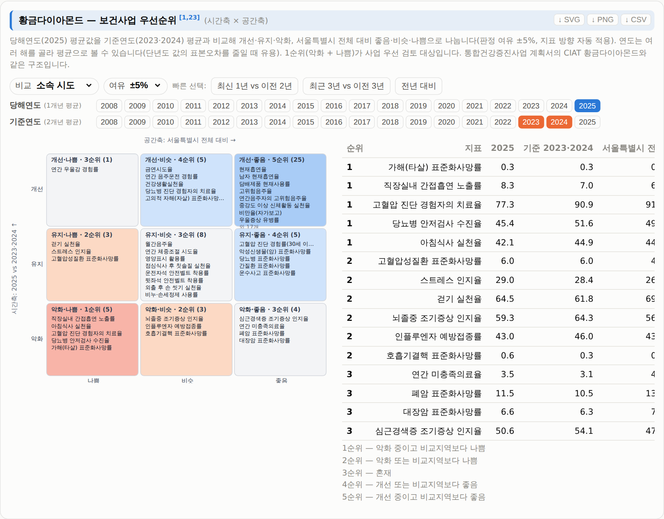
3.2 지역 프로파일 — 황금다이아몬드(보건사업 우선순위)
시간축(기준연도 대비 개선/유지/악화) × 공간축(중앙값 대비 좋음/비슷/나쁨) 3×3
당해연도·기준연도를 여러 해 평균으로 고를 수 있어 표본오차를 줄입니다.
1순위(악화 + 나쁨)가 사업 우선 검토 대상. 통합건강증진사업 계획서의 CIAT 황금다이아몬드와 같은 구조.
비교 기준을 전국 중앙값·시도로 바꿀 수 있습니다.
활용 팁
「최근 3년 vs 이전 3년」 빠른 선택이 계획서 작성에 가장 무난합니다.
지역 건강프로파일 대시보드 사용설명서 · health-profile.kr
41

Slide 42
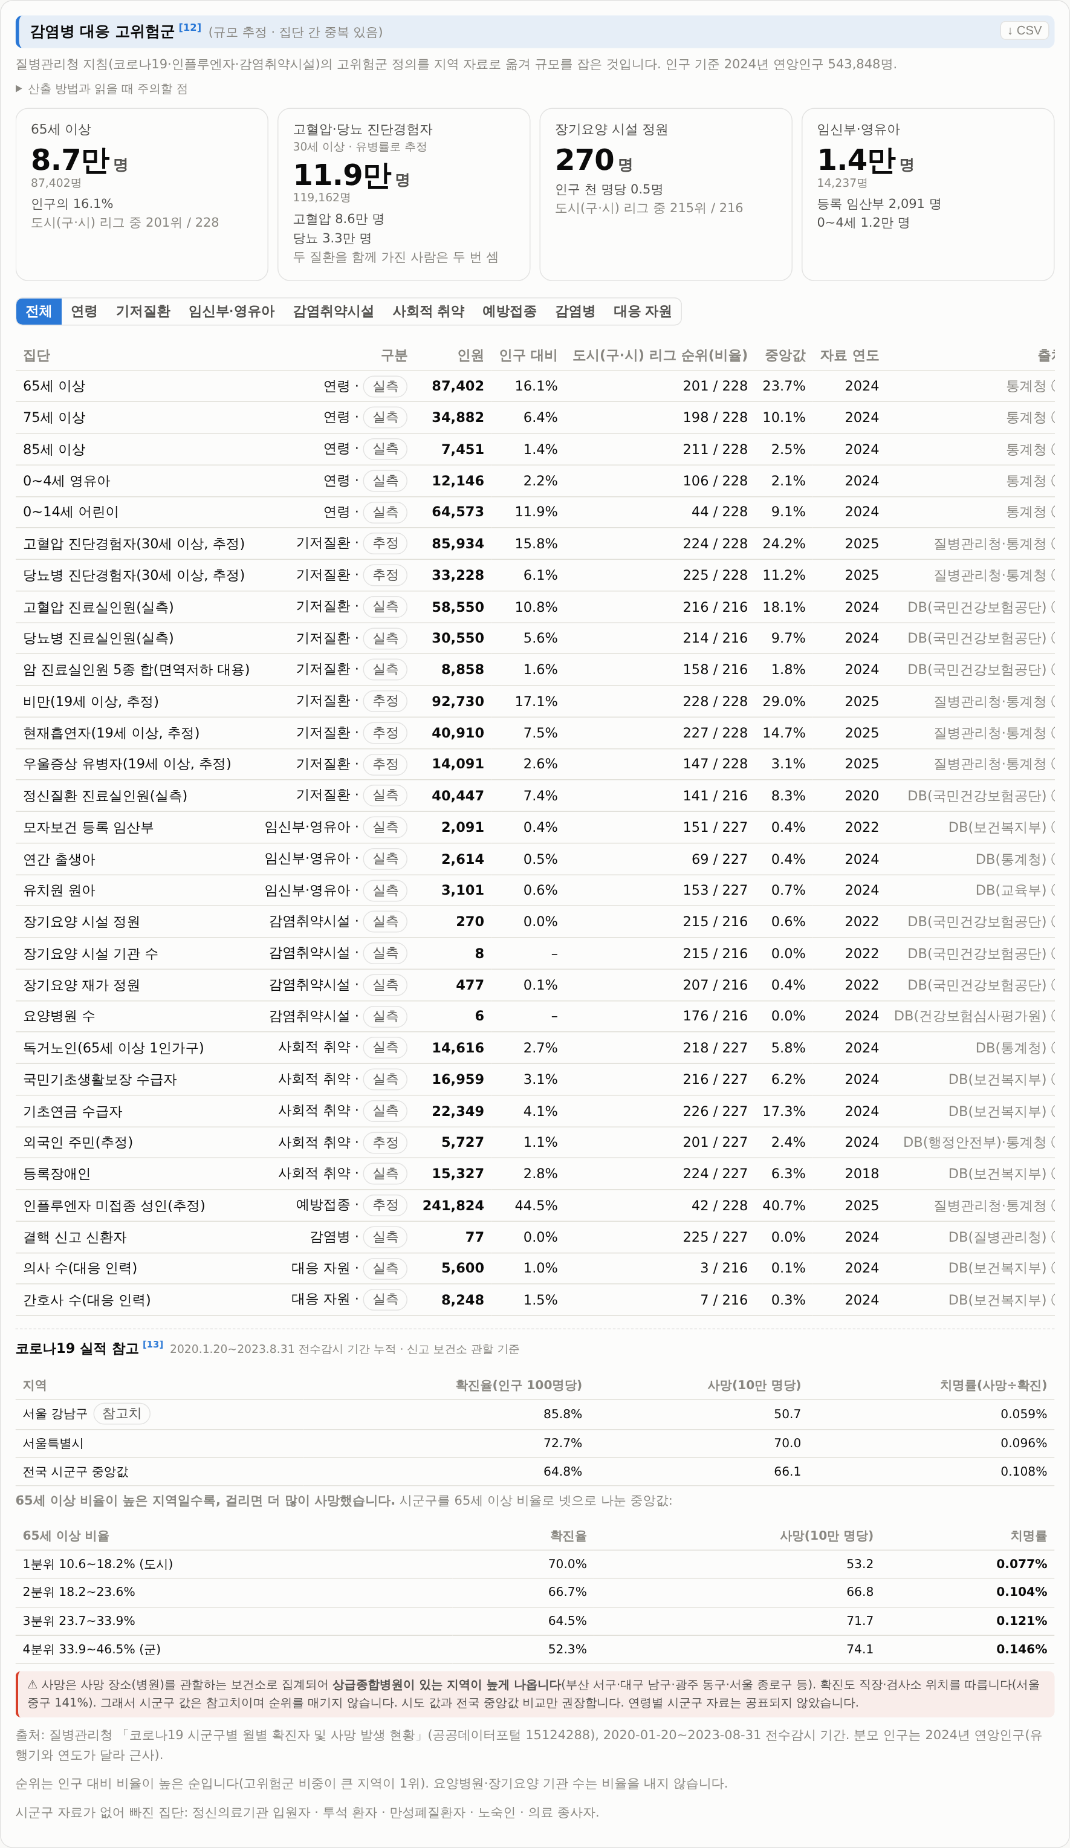
3.2 지역 프로파일 — 감염병 대응 고위험군 + 코로나19 실적 참고
질병관리청 지침의 고위험군 정의를 지역 자료로 옮긴 규모(실측/추정)
65세 이상·기저질환·임신부·영유아·감염취약시설·사회적 취약·예방접종·대응 자원 30개 집단^{[12]}. 집단은 겹치므로 더하지 않습니다.
하단 「코로나19 실적 참고」: 2020.1~2023.8 누적 확진율·10만 명당 사망·치명률(선택 지역·시도·전국 중앙값)과 65세 이상 비율 4분위별 치명률.
⚠ 코로나 자료는 거주지가 아니라 신고 보건소 관할 기준이라 대형병원 소재지가 높게 나옵니다 — 시군구 순위를 매기지 않습니다.
활용 팁
감염병 대응 계획의 「대상 규모」 표는 이 카드의 CSV로 만드십시오.
지역 건강프로파일 대시보드 사용설명서 · health-profile.kr
42

Slide 43
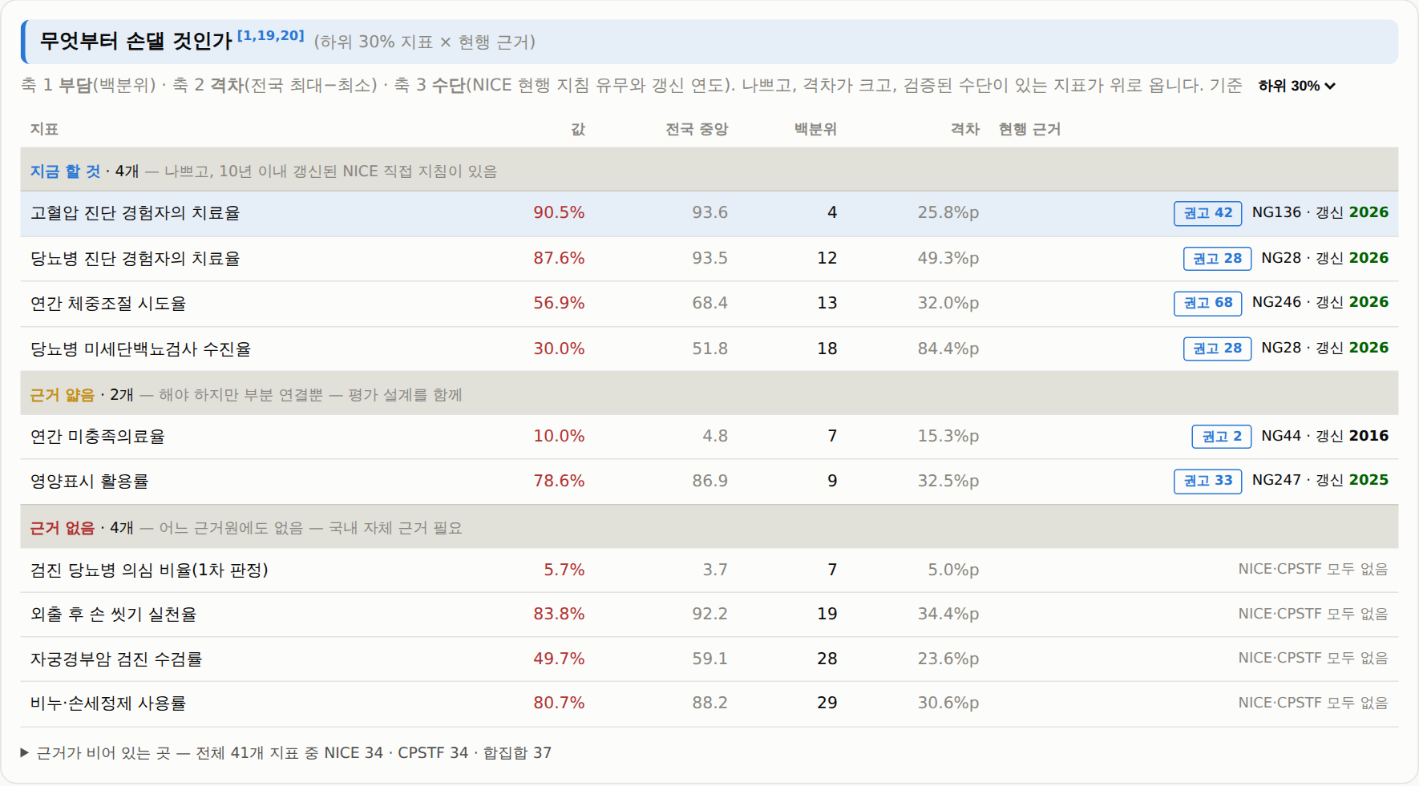
3.2 지역 프로파일 — 무엇부터 손댈 것인가
하위 25% 지표 × 현행 근거 지침 = 우선순위 표
하위 지표를 근거 판정(현행 → 얇음 → CPSTF만 → 오래됨 → 없음) 순으로 정렬합니다.
근거가 확실한 지표부터 손대면 사업 효과를 설명하기 쉽습니다.
「근거 공백」 접기에서 지침이 없는 지표를 따로 보여 줍니다.
활용 팁
하위 기준(25/30/40%)을 바꿔 가며 후보 폭을 조절하십시오.
지역 건강프로파일 대시보드 사용설명서 · health-profile.kr
43

Slide 44
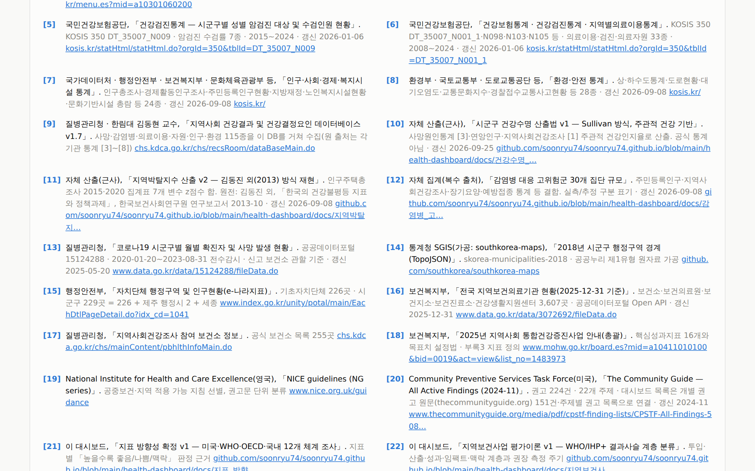
3.3 성과지표 — 통합건강증진사업 핵심성과지표 16개
보유 13개 + 미보유 3개^{[18]}(자료원·사유·확보 경로 표기)
지표별 우리 지역 최근값·추이·전국 중앙값.
안내서의 목표치 설정법 5종(전년 대비·추세 연장·중앙값 도달·상위 25% 도달·격차 절반)을 자동 계산.
달성률·득점 계산기에 목표·실적을 넣으면 점수가 나옵니다.
활용 팁
계획서 목표치는 여기서 5종을 비교해 가장 현실적인 값을 고르십시오.
지역 건강프로파일 대시보드 사용설명서 · health-profile.kr
44

Slide 45
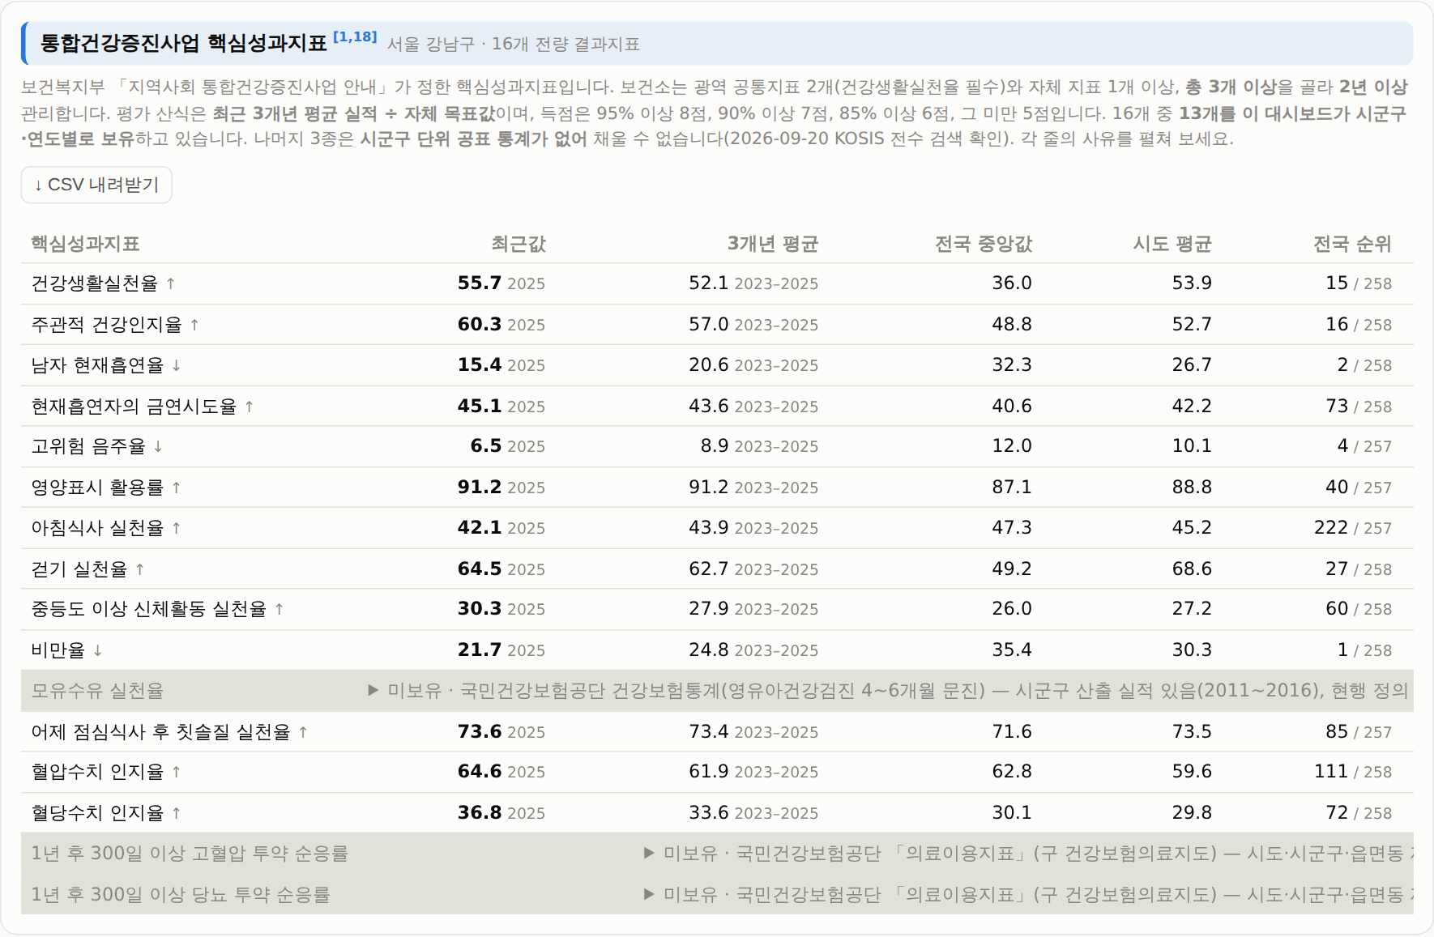
3.3 성과지표 — 미보유 3종과 확보 경로
투약 순응률 2종 · 모유수유 실천율은 시군구 공표 통계가 없음
투약 순응률: KOSIS에 표가 없고 공단 자료는 시도 단위·「300일」 구간이 없음 → 공단 맞춤형 DB 신청 사안.
모유수유: 보건복지부 실태조사(전국·시도 표본)만 있음.
건강증진개발원이 공표한 과거 참고값을 함께 표시합니다.
활용 팁
보건소 자체 집계값이 있으면 계산기에 직접 넣어 득점을 확인하십시오.
지역 건강프로파일 대시보드 사용설명서 · health-profile.kr
45

Slide 46
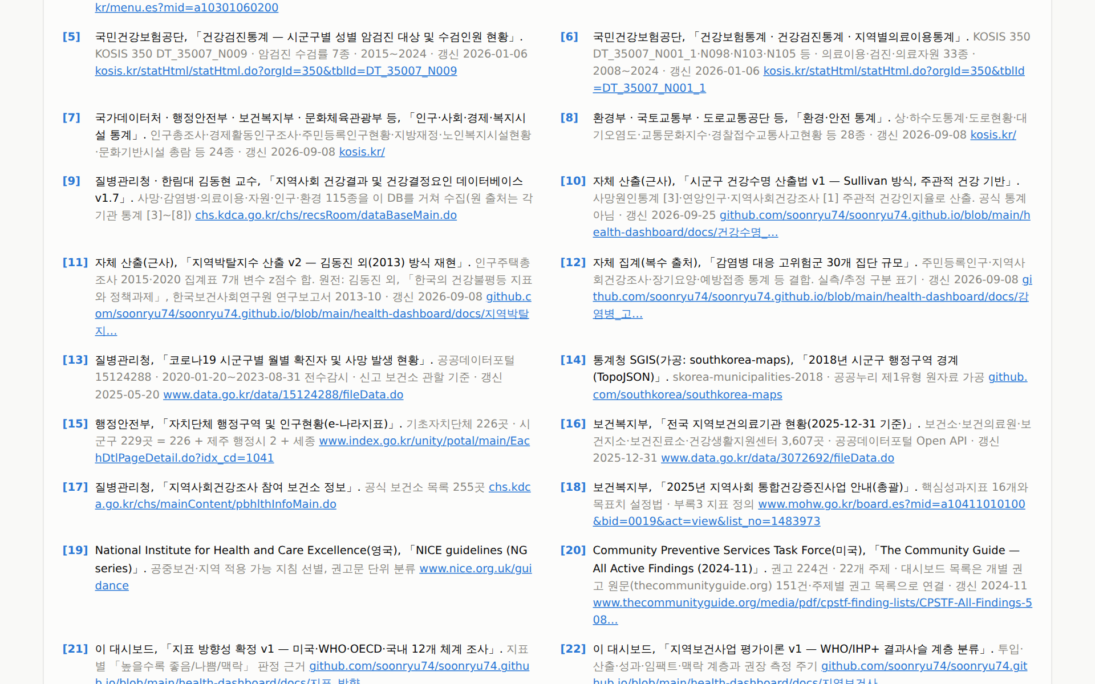
3.4 지역 비교
전국 중앙값·시도·시군구를 섞어 최대 6개까지 나란히
지표 분석 화면의 「+ 비교에 추가」로 담거나, 비교 화면에서 바로 담습니다. 처음 담을 때 전국 중앙값이 자동으로 들어갑니다.
추이(여러 선) · 막대 · 연도표 · 전 지표 비교표(백분위 색).
비교 목록도 주소에 담기므로 그대로 공유됩니다.
활용 팁
우리 지역 + 시도 + 전국 중앙값 + 동류군 2곳이 가장 읽기 쉬운 조합입니다.
지역 건강프로파일 대시보드 사용설명서 · health-profile.kr
46

Slide 47
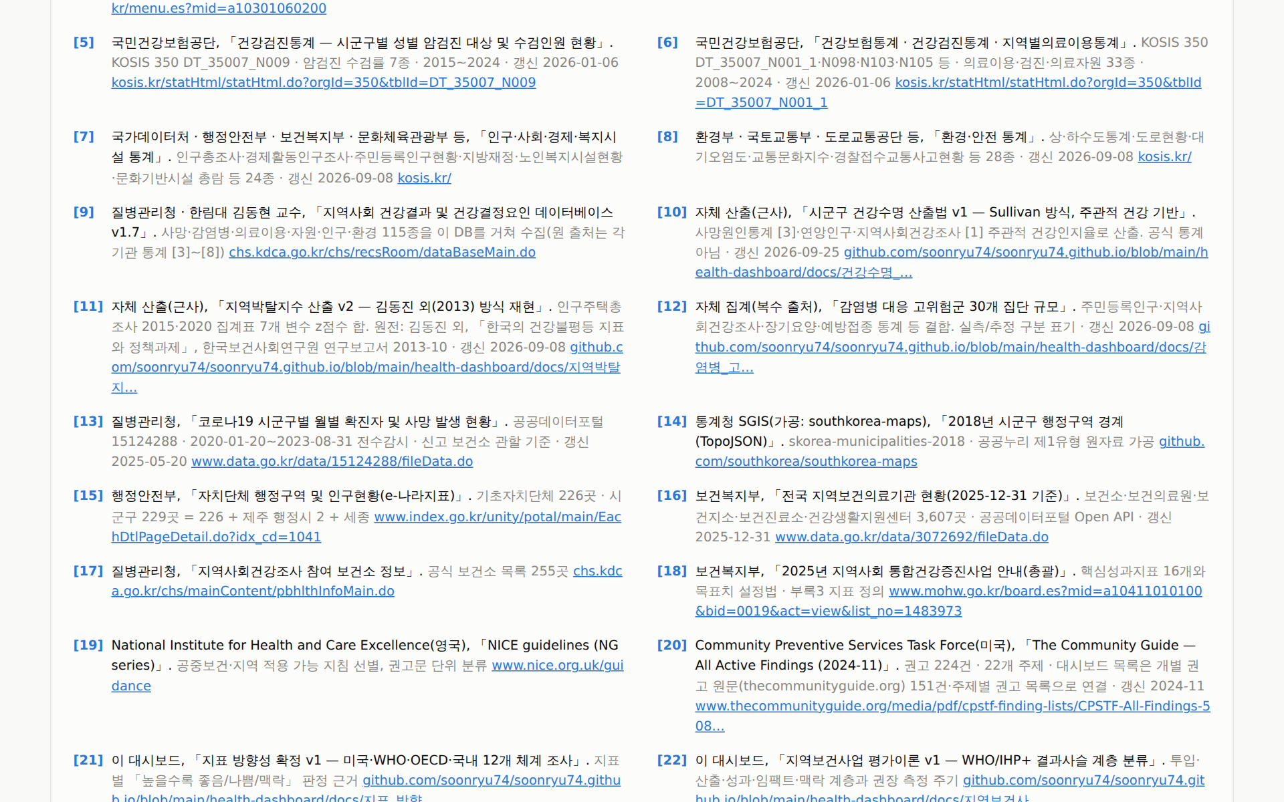
3.5 예방·관리 — 만성질환 지식베이스
WHO → 서태평양 → 국가(HP2030·통합건강증진) → 17개 시도 지역보건의료계획 4층 구조
182개 항목·문서 54건(원문 링크는 예방·관리 탭 각 항목). 41개 지표 모두 최소 1개 항목에 연결.
프로파일의 하위 지표를 누르면 시도 → 국가 → WPRO → WHO 순으로 권고 사업 카드가 열립니다.
AI가 수집·요약한 내용이므로 수치는 원문으로 확인하십시오.
활용 팁
우리 시도 제8기 지역보건의료계획의 해당 사업명을 그대로 인용하면 상위 계획과의 정합성을 보이기 쉽습니다.
지역 건강프로파일 대시보드 사용설명서 · health-profile.kr
47

Slide 48
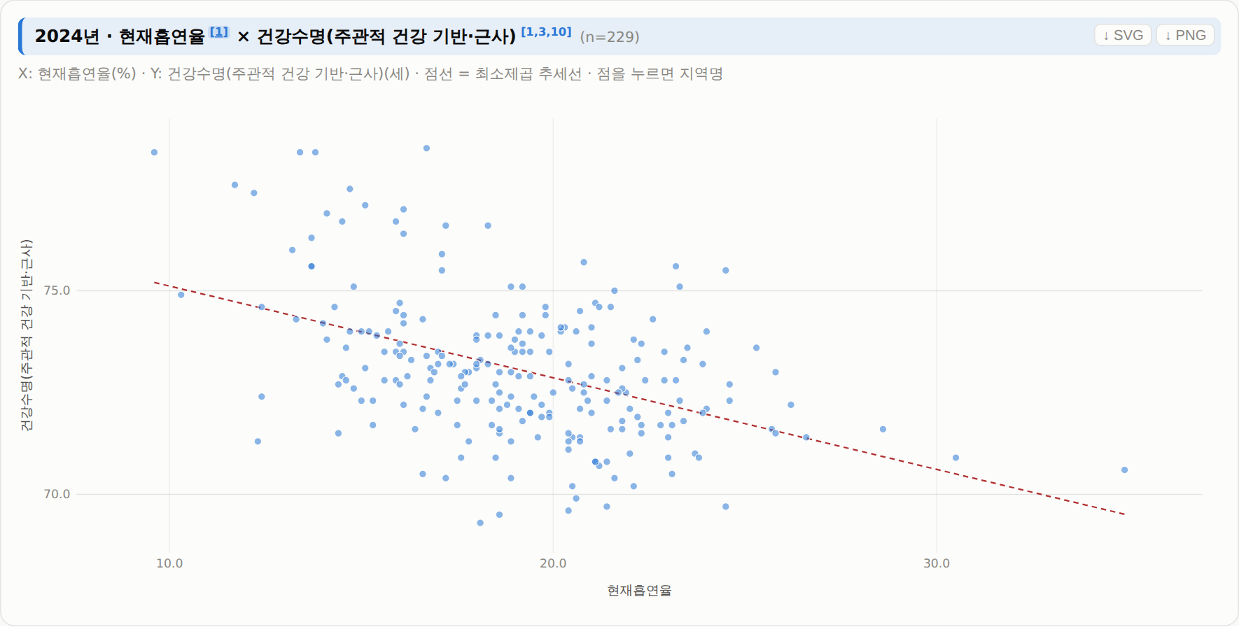
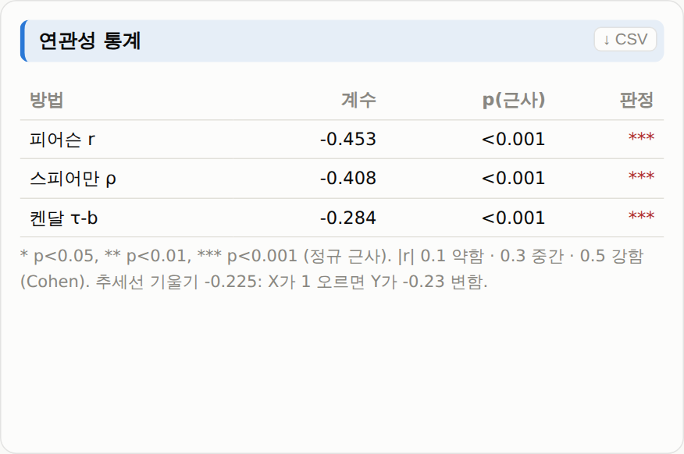
3.6 연관지표 — 두 지표의 관계
산점도 · 피어슨/스피어만/켄달 상관계수 · 연도별 상관
X·Y 지표를 고르면 산점도와 상관계수, 근사 p값이 나옵니다. 두 지표가 모두 지역사회건강조사면 조사 단위 258곳, 아니면 시군구 229곳에서 짝을 짓습니다.
우리 지역 점은 강조 표시.
상관은 인과가 아닙니다. 고령화율처럼 둘 다에 영향을 주는 제3의 요인을 생각하십시오.
활용 팁
걷기 실천율 ↔ 비만율, 흡연율 ↔ 폐암 사망률처럼 사업 논리를 뒷받침하는 쌍을 찾을 때 씁니다.
지역 건강프로파일 대시보드 사용설명서 · health-profile.kr
48

Slide 49
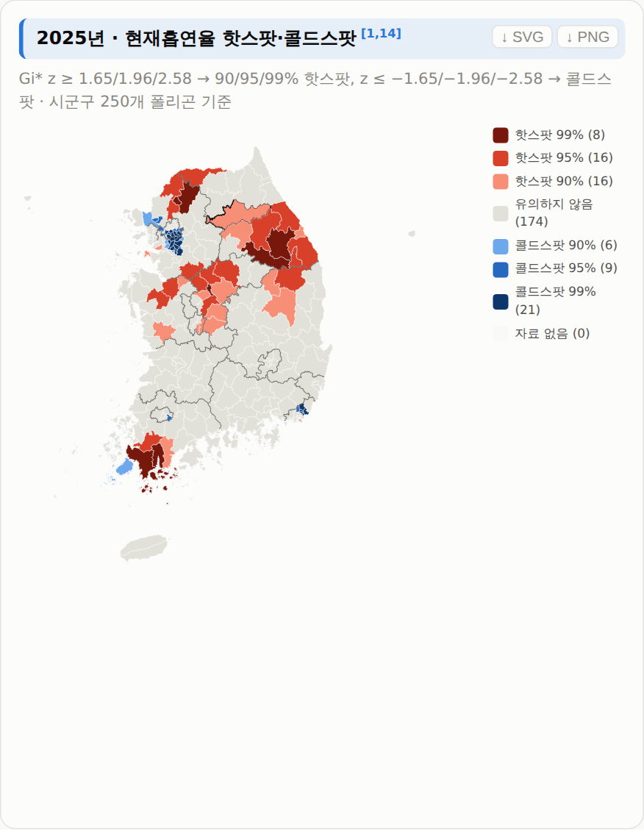
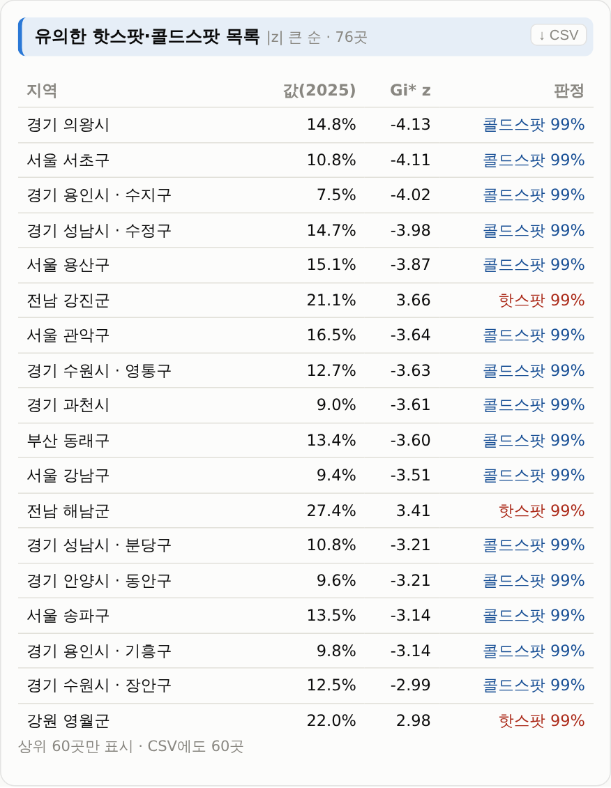
3.7 핫스팟 — 공간 군집과 추세
Getis-Ord Gi*(90/95/99%) 핫·콜드스팟 + Mann-Kendall 추세
인접한 시군구끼리 값이 함께 높은(핫) 또는 낮은(콜드) 군집을 지도에 표시합니다.
추세: 연도별 값의 Mann-Kendall z와 Sen 기울기로 「유의하게 증가/감소」를 판정.
섬 지역은 가장 가까운 2곳을 이웃으로 씁니다.
활용 팁
광역 공동사업(인접 시군구 연합)의 근거로 핫스팟 지도를 쓰십시오.
지역 건강프로파일 대시보드 사용설명서 · health-profile.kr
49

Slide 50

3.8 연대기 전시관
지침·백서·계획을 연도별 3D 복도에, 올해의 10대 뉴스와 변화의 벽
39건의 정책·지침 이벤트를 연도 플라크로 전시(링크만, AI 요약).
올해의 10대 뉴스: 시군구 중앙값의 전년 대비 변화에서 자동 산출(역대 기록 가산).
변화의 벽: 요약집 25개 지표의 연도별 변화 애니메이션. 「개선 1.8%p」처럼 말로 표시.
활용 팁
교육·발표 도입부에 「자동 관람」을 켜 두면 배경 설명이 됩니다.
지역 건강프로파일 대시보드 사용설명서 · health-profile.kr
50

Slide 51
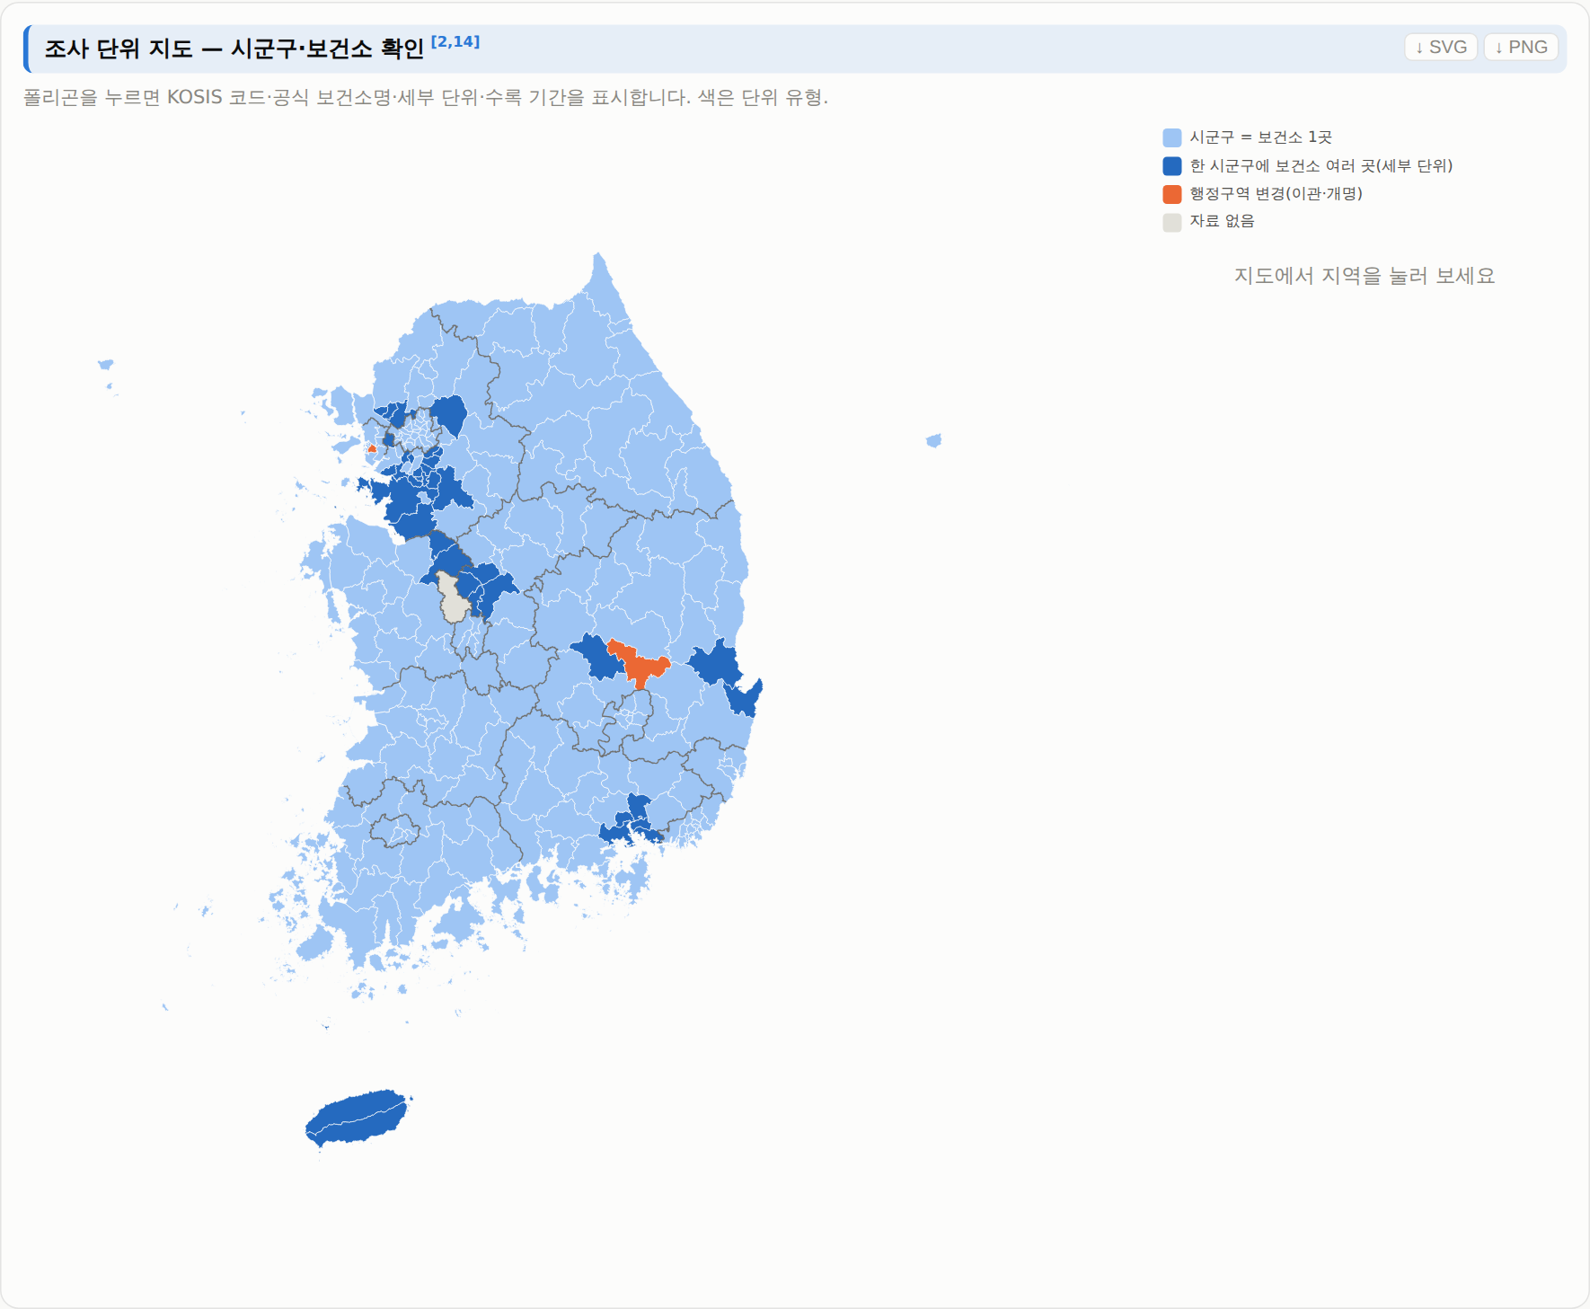
3.9 조사 단위
보건소 조사 단위 258곳^{[2]}과 보건기관 3,607곳^{[16]}(보건지소·진료소 등) 연결
지역사회건강조사 조사 단위 ↔ KOSIS 코드 전량 매핑, 연도별 참여 단위.
시도별 보건기관 수(KOSIS 2025)와 공공데이터포털 지역보건의료기관 현황(2025-12-31).
수원시 4개 보건소처럼 시군구 하나에 조사 단위가 여럿인 경우를 확인합니다.
활용 팁
지역사회건강조사 지표의 전국 순위·중앙값은 이 258곳 목록을 기준으로 합니다(질병관리청 공표 방식).
지역 건강프로파일 대시보드 사용설명서 · health-profile.kr
51

Slide 52
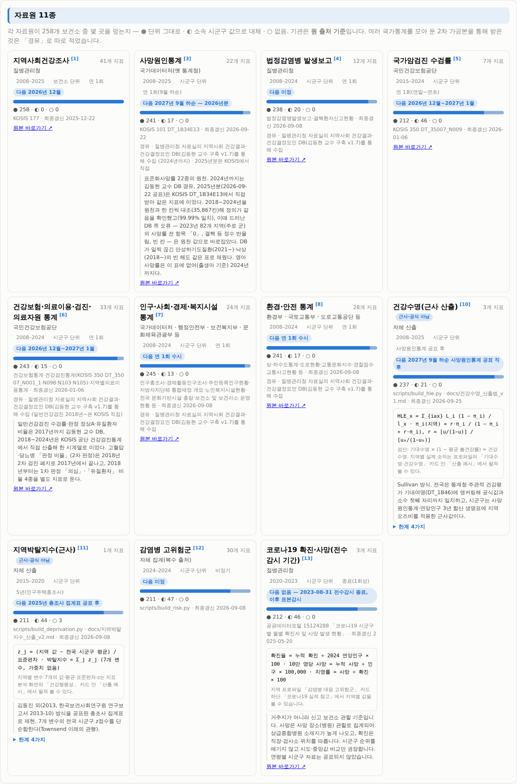
3.10 자료원 — 카드
기관 · 지표 수 · 연도 · 단위 · 갱신 주기 · 다음 공표 · 표 ID · 최종 갱신일 · 경유 · 산식 · 한계
원 출처 기관 기준 11종. 김동현 교수 DB(질병관리청 자료실)는 원천이 아니라 「경유」로 표기.
자체 산출 2종에는 「근사·공식 아님」 배지와 한계 4가지.
「지역별 실제 숫자는 어느 화면에서 볼 수 있는지」 안내.
활용 팁
보고서 「자료원」 절은 이 카드 내용을 그대로 옮기면 됩니다.
지역 건강프로파일 대시보드 사용설명서 · health-profile.kr
52

Slide 53
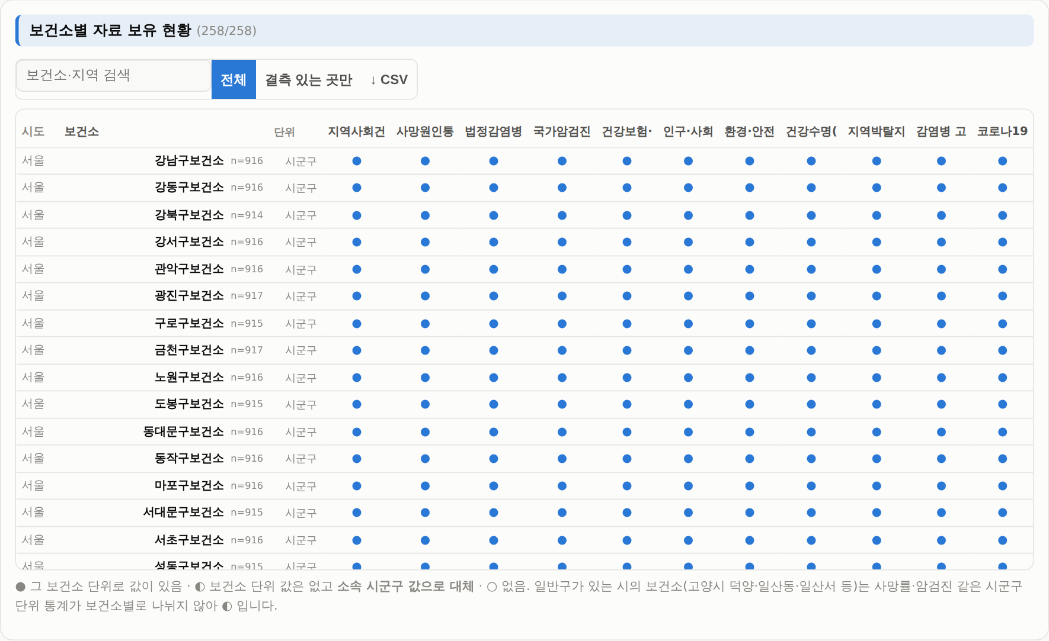
3.10 자료원 — 보건소별 보유 매트릭스
258행 × 자료원별 ●◐○ · 검색 · 결측 필터 · CSV
● 그 단위로 값 있음 · ◐ 소속 시군구 값으로 대체 · ○ 없음.
실제 결측은 4곳뿐(군위군 건강수명, 창원 3개 보건소 박탈지수).
활용 팁
우리 보건소 행을 검색해 어떤 자료가 시군구 값으로 대체되는지 먼저 확인하십시오.
지역 건강프로파일 대시보드 사용설명서 · health-profile.kr
53

Slide 54
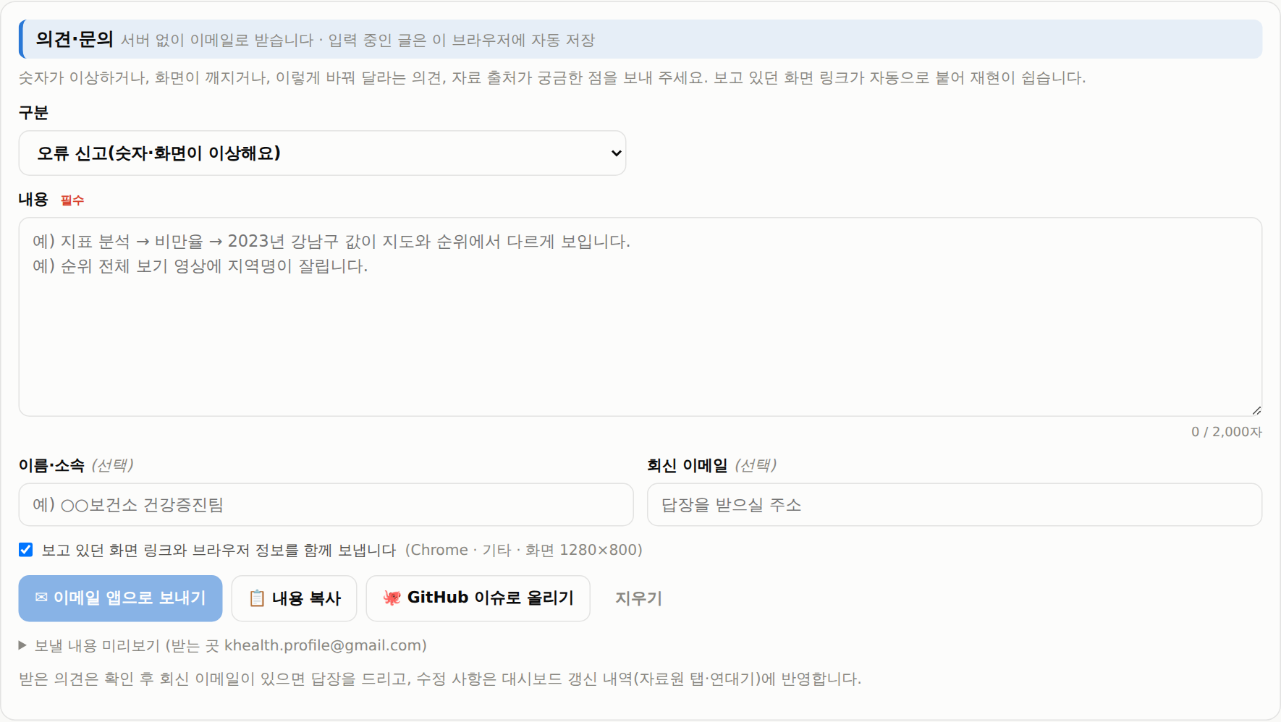
3.11 의견·문의
서버 없이 이메일로 받습니다 · 보고 있던 화면 주소와 브라우저 정보 자동 첨부
구분(오류·수정 의견·자료 문의·기타) · 내용 · 이름/소속 · 회신 이메일.
✉ 이메일 앱으로 보내기 / 📋 내용 복사(카카오톡 등에 붙여넣기) / 🐙 GitHub 이슈(개발자용).
쓰던 글은 브라우저에 자동 저장. 자주 묻는 질문 5개.
활용 팁
오류를 신고할 때는 지표명·지역·연도와 함께 「화면 링크 첨부」를 켜 두십시오.
지역 건강프로파일 대시보드 사용설명서 · health-profile.kr
54

Slide 55
PART 4
활용 시나리오
실제 업무 흐름에 맞춰 어떤 메뉴를 어떤 순서로 쓰는지 다섯 가지 예를 듭니다.

Slide 56
시나리오 1 — 지역보건의료계획 「현황 분석」 작성
약 1시간이면 그림·표·근거를 갖춘 초안이 나옵니다
1
2
3
4
5
지역 프로파일 열기
핵심 지표 6~8개 고르기
동류군·형평성 보강
자료원 절 작성
주소 공유
우리 시군구 선택 → 영역 점수·등급·강점 TOP5·개선 TOP5를 캡처(↓PNG).
개선 TOP5 + 요약집 25개 중 중요 지표. 각 지표의 추이·순위 카드를 ↓SVG로 저장.
동류군 비교로 「여건 대비」 위치, 건강형평성 카드로 박탈 분위별 격차를 한 줄씩.
자료원 탭 카드에서 기관·연도·산식·한계를 옮겨 적기. 자체 산출 지표는 「근사」 표기.
심의 위원에게 화면 주소를 보내 같은 화면을 보게 하기.
지역 건강프로파일 대시보드 사용설명서 · health-profile.kr
56

Slide 57
시나리오 2 — 사업 우선순위 정하기
황금다이아몬드 + 근거 지침 + 동류군
1
2
3
4
5
황금다이아몬드
무엇부터 손댈 것인가
근거 지침 확인
예방·관리 사업 찾기
동류군으로 검증
「최근 3년 vs 이전 3년」로 악화+나쁨(1순위) 지표를 추립니다.
하위 지표를 근거 판정 순으로 정렬해 「현행 근거 있음」부터 고릅니다.
지표 분석의 근거 카드에서 NICE 가이드라인 번호·권고 문장을 인용.
개선 과제에서 권고 사업 카드를 열어 시도·국가 계획의 사업명을 확인.
같은 여건의 12곳과 비교해 정말 우리만 나쁜지 확인합니다.
지역 건강프로파일 대시보드 사용설명서 · health-profile.kr
57

Slide 58
시나리오 3 — 성과지표 목표치 세우기
성과지표 탭의 5종 산식
1
2
3
4
5
성과지표 탭
5종 산식 비교
신뢰구간 확인
계산기로 득점 예상
연도별 추이표 CSV
보유 13개 지표의 최근값·추세·전국 중앙값을 확인.
전년 대비·추세 연장·중앙값 도달·상위 25%·격차 절반 중 현실적인 값 선택.
순위 카드에서 ±오차를 보고 목표 폭이 오차보다 큰지 점검.
목표·실적을 넣어 달성률·득점을 미리 계산.
기준값 3년 평균을 표로 첨부.
지역 건강프로파일 대시보드 사용설명서 · health-profile.kr
58

Slide 59
시나리오 4 — 의회·주민 설명자료 만들기
영상 · 인쇄 · SVG
1
2
3
4
5
지표 고르기
전체 보기 → 영상 저장
인쇄본
10개 묶음
출처 표기
변화가 큰 지표(비만율·걷기 실천율 등)를 고릅니다.
시도 내 시군구 탭에서 🎬 영상 저장(자동 범위). 파워포인트에 삽입.
🖨 인쇄로 한 줄 순위표를 PDF로 저장해 배포.
순위 대신 묶음으로 표기해 「몇 위」 논쟁을 피합니다.
"자료: 질병관리청 지역사회건강조사(KOSIS) 등 · 지역 건강프로파일 대시보드".
지역 건강프로파일 대시보드 사용설명서 · health-profile.kr
59

Slide 60
시나리오 5 — 감염병 대비 대상 규모 산정
고위험군 카드 + 코로나19 참고
1
2
3
4
5
고위험군 카드
집단별 표 CSV
코로나19 참고
4분위 치명률
주의문 인용
65세 이상·기저질환·시설 정원·임신부·영유아 규모를 확인(실측/추정 구분).
30개 집단의 인원·인구 대비·시도 순위를 CSV로 저장.
누적 확진율·사망·치명률을 시도·전국 중앙값과 비교(순위 아님).
65세 이상 비율이 높을수록 치명률 2배^{[12,13]} — 대비 필요성의 근거.
신고 관할 기준·연령별 자료 없음을 반드시 함께 적습니다.
지역 건강프로파일 대시보드 사용설명서 · health-profile.kr
60

Slide 61
PART 5
해석 주의와 자주 묻는 질문
숫자를 잘못 읽으면 도구가 오히려 해가 됩니다. 다섯 가지 주의와 FAQ.

Slide 62
해석 주의 ① 순위의 함정
⚠
인접 순위 차이는 대부분 의미가 없습니다
표본조사 지표는 표본오차가 있습니다. 신뢰구간이 겹치는 지역끼리는 「차이가 있다」고 말할 수 없습니다. 순위 카드의 ⟺ 신뢰구간과 ⑩ 묶음을 쓰십시오.
⚠
불안정값이 많은 지표는 순위를 쓰지 마십시오
우울증상 유병률은 표준화율 기준 시군구 값(2017~2025)의 62%가 불안정값입니다^{[1]}. 이런 지표는 시도 단위나 여러 해 평균으로만 말하십시오.
⚠
임팩트 지표(사망·유병)는 사업 성과가 아닙니다
변화가 느리고 원인이 여럿이라 사업 귀인이 불가능합니다. 계층 배지가 「임팩트」인 지표는 「기여」로만 표현하십시오.
지역 건강프로파일 대시보드 사용설명서 · health-profile.kr
62

Slide 63
해석 주의 ② 자체 산출 지표와 정의 변경
⚠
건강수명·지역박탈지수는 「근사」입니다
「건강수명(주관적 건강 기반·근사)」·「지역박탈지수(근사, 총조사 집계표)」로만 부르고, 절대값·연도 간 비교·1~2위 차이 강조를 피하십시오. 한계 4가지가 자료원 카드에 있습니다^{[10,11]}.
⚠
2018년 검진 제도 개편으로 정의가 바뀐 지표
검진 고혈압·당뇨 판정 비율(2차 판정)은 2017년에서 끝나고, 2018년부터는 1차 판정 의심·유질환자 4종이 별도입니다. 정상A 비율은 2017→2018년에 계단이 있습니다. ⚠ 안내문이 있는 지표는 경계 전후 비교를 하지 마십시오.
⚠
코로나19 자료는 신고 보건소 관할 기준
사망은 사망 장소(병원) 관할로 집계되어^{[13]} 상급종합병원이 있는 지역이 높게 나옵니다. 시군구 순위를 매기지 말고 시도·중앙값 비교만 하십시오.
지역 건강프로파일 대시보드 사용설명서 · health-profile.kr
63

Slide 64
자주 묻는 질문
Q
자료는 언제 갱신되나요?
Q
우리 지역 값이 비어 있어요
지역사회건강조사 12월, 사망원인통계 9월 하순, 공단 검진통계 연말~연초. 각 자료원 카드의 「다음 공표」를 보십시오.
보건소 단위와 시군구 단위가 다르거나 원천에 값이 없는 경우입니다. 자료원 탭의 매트릭스에서 ●◐○를 확인하십시오.
Q
그림을 보고서에 쓰고 싶어요
Q
휴대폰에서 저장이 안 돼요
↓SVG(편집 가능)·↓PNG·↓CSV, 전체 보기의 인쇄·영상. 출처는 「자료: 질병관리청 지역사회건강조사(KOSIS) 등 · 지역 건강프로파일 대시보드」.
카카오톡·인스타그램 안의 브라우저는 저장이 막혀 있습니다. 「다른 브라우저로 열기」 또는 크롬·사파리에서 여십시오.
지역 건강프로파일 대시보드 사용설명서 · health-profile.kr
64

Slide 65
문의와 개선 요청
✉
이메일
🌐
주소
khealth.profile@gmail.com — 「의견·문의」 메뉴에서 보내면 화면 주소가 자동으로 붙습니다.
https://health-profile.kr (동일 내용: soonryu74.github.io/health-dashboard)
📚
방법론 문서
🔄
갱신 내역
건강수명 산출법 · 지역박탈지수 산출 · 지표 방향성 · 랭킹 방법론 · 지역보건사업 평가이론 · 데이터 최신성 점검 — 저장소 docs 폴더.
수정 사항은 「자료원」 탭과 「연대기 전시관」에 반영됩니다. 이 설명서는 화면이 바뀌면 함께 갱신합니다.
지역 건강프로파일 대시보드 사용설명서 · health-profile.kr
65

Slide 66
참고문헌
본문의 파란 [번호]를 누르면 이 쪽으로 옵니다 · 번호는 대시보드 화면 하단 「참고문헌」과 같습니다 · 주소를 누르면 원문이 열립니다
[1] 질병관리청, 「지역사회건강조사 시·군·구별 통계(KOSIS 공유서비스)」. KOSIS 기관코드 177 · 41개 통계표 · 2008~2025 · 조율·표준화율·표준오차 · 갱신 2025-12-22 https://chs.kdca.go.kr/chs/stats/statsMain.do
[2] 질병관리청, 「2025 지역건강통계 한눈에 보기(2025년 지역사회건강조사 통계집)」. 3. 부록(통계표) 시군구별 — 조사 단위 258곳의 기준. 2026-02-25 공개 · 갱신 2026-02-25 https://www.korea.kr/briefing/pressReleaseView.do?newsId=156745804
[3] 국가데이터처(옛 통계청), 「사망원인통계 — 시군구별 연령표준화 사망률」. KOSIS 101 DT_1B34E13 · 표준화사망률 22종 · 2008~2025 (2024년까지 김동현 교수 DB [9] 경유, 이후 KOSIS 직접 · 영아사망률은 2024년까지) · 갱신 2026-09-22 https://mods.go.kr/menu.es?mid=a10301060200
[4] 질병관리청, 「법정감염병 발생보고 · 결핵환자 신고현황」. 감염병 발생률 12종 · 2008~2024 · 갱신 2026-09-08 https://dportal.kdca.go.kr/
[5] 국민건강보험공단, 「건강검진통계 — 시군구별 성별 암검진 대상 및 수검인원 현황」. KOSIS 350 DT_35007_N009 · 암검진 수검률 7종 · 2015~2024 · 갱신 2026-01-06 https://kosis.kr/statHtml/statHtml.do?orgId=350&tblId=DT_35007_N009
[6] 국민건강보험공단, 「건강보험통계 · 건강검진통계 · 지역별의료이용통계」. KOSIS 350 DT_35007_N001_1·N098·N103·N105 등 · 의료이용·검진·의료자원 33종 · 2008~2024 · 갱신 2026-01-06 https://kosis.kr/statHtml/statHtml.do?orgId=350&tblId=DT_35007_N001_1
[7] 국가데이터처 · 행정안전부 · 보건복지부 · 문화체육관광부 등, 「인구·사회·경제·복지시설 통계」. 인구총조사·경제활동인구조사·주민등록인구현황·지방재정·노인복지시설현황·문화기반시설 총람 등 24종 · 갱신 2026-09-08 https://kosis.kr/
[8] 환경부 · 국토교통부 · 도로교통공단 등, 「환경·안전 통계」. 상·하수도통계·도로현황·대기오염도·교통문화지수·경찰접수교통사고현황 등 28종 · 갱신 2026-09-08 https://kosis.kr/
[9] 질병관리청 · 한림대 김동현 교수, 「지역사회 건강결과 및 건강결정요인 데이터베이스 v1.7」. 사망·감염병·의료이용·자원·인구·환경 115종을 이 DB를 거쳐 수집(원 출처는 각 기관 통계 [3]~[8]) https://chs.kdca.go.kr/chs/recsRoom/dataBaseMain.do
[10] 자체 산출(근사), 「시군구 건강수명 산출법 v1 — Sullivan 방식, 주관적 건강 기반」. 사망원인통계 [3]·연앙인구·지역사회건강조사 [1] 주관적 건강인지율로 산출. 공식 통계 아님 · 갱신 2026-09-25 https://github.com/soonryu74/soonryu74.github.io/blob/main/health-dashboard/docs/건강수명_산출법_v1.md
[11] 자체 산출(근사), 「지역박탈지수 산출 v2 — 김동진 외(2013) 방식 재현」. 인구주택총조사 2015·2020 집계표 7개 변수 z점수 합. 원전: 김동진 외, 「한국의 건강불평등 지표와 정책과제」, 한국보건사회연구원 연구보고서 2013-10 · 갱신 2026-09-08 https://github.com/soonryu74/soonryu74.github.io/blob/main/health-dashboard/docs/지역박탈지수_산출_v2.md
[12] 자체 집계(복수 출처), 「감염병 대응 고위험군 30개 집단 규모」. 주민등록인구·지역사회건강조사·장기요양·예방접종 통계 등 결합. 실측/추정 구분 표기 · 갱신 2026-09-08 https://github.com/soonryu74/soonryu74.github.io/blob/main/health-dashboard/docs/감염병_고위험군_v1.md
[13] 질병관리청, 「코로나19 시군구별 월별 확진자 및 사망 발생 현황」. 공공데이터포털 15124288 · 2020-01-20~2023-08-31 전수감시 · 신고 보건소 관할 기준 · 갱신 2025-05-20 https://www.data.go.kr/data/15124288/fileData.do
지역 건강프로파일 대시보드 사용설명서 · health-profile.kr
66

Slide 67
참고문헌 (계속)
본문의 파란 [번호]를 누르면 이 쪽으로 옵니다 · 번호는 대시보드 화면 하단 「참고문헌」과 같습니다 · 주소를 누르면 원문이 열립니다
[14] 통계청 SGIS(가공: southkorea-maps), 「2018년 시군구 행정구역 경계(TopoJSON)」. skorea-municipalities-2018 · 공공누리 제1유형 원자료 가공 https://github.com/southkorea/southkorea-maps
[15] 행정안전부, 「자치단체 행정구역 및 인구현황(e-나라지표)」. 기초자치단체 226곳 · 시군구 229곳 = 226 + 제주 행정시 2 + 세종 https://www.index.go.kr/unity/potal/main/EachDtlPageDetail.do?idx_cd=1041
[16] 보건복지부, 「전국 지역보건의료기관 현황(2025-12-31 기준)」. 보건소·보건의료원·보건지소·보건진료소·건강생활지원센터 3,607곳 · 공공데이터포털 Open API · 갱신 2025-12-31 https://www.data.go.kr/data/3072692/fileData.do
[17] 질병관리청, 「지역사회건강조사 참여 보건소 정보」. 공식 보건소 목록 255곳 https://chs.kdca.go.kr/chs/mainContent/pbhlthInfoMain.do
[18] 보건복지부, 「2025년 지역사회 통합건강증진사업 안내(총괄)」. 핵심성과지표 16개와 목표치 설정법 · 부록3 지표 정의 https://www.mohw.go.kr/board.es?mid=a10411010100&bid=0019&act=view&list_no=1483973
[19] National Institute for Health and Care Excellence(영국), 「NICE guidelines (NG series)」. 공중보건·지역 적용 가능 지침 선별, 권고문 단위 분류 https://www.nice.org.uk/guidance
[20] Community Preventive Services Task Force(미국), 「The Community Guide — All Active Findings (2024-11)」. 권고 224건 · 22개 주제 · 대시보드 목록은 개별 권고 원문(thecommunityguide.org) 151건·주제별 권고 목록으로 연결 · 갱신 2024-11 https://www.thecommunityguide.org/media/pdf/cpstf-finding-lists/CPSTF-All-Findings-508.pdf
[21] 이 대시보드, 「지표 방향성 확정 v1 — 미국·WHO·OECD·국내 12개 체계 조사」. 지표별 「높을수록 좋음/나쁨/맥락」 판정 근거 https://github.com/soonryu74/soonryu74.github.io/blob/main/health-dashboard/docs/지표_방향성_v1.md
[22] 이 대시보드, 「지역보건사업 평가이론 v1 — WHO/IHP+ 결과사슬 계층 분류」. 투입·산출·성과·임팩트·맥락 계층과 권장 측정 주기 https://github.com/soonryu74/soonryu74.github.io/blob/main/health-dashboard/docs/지역보건사업_평가이론_v1.md
[23] 질병관리청 수도권질병대응센터, 「CIAT 지역사회건강지표 분석도구」. 화면 구성(6패널·심층분석 3종)을 참조 https://kdca.shinyapps.io/ciat/
[24] 이 대시보드, 「랭킹 방법론 v1 — 영역 점수·등급·가중치」. 균등 가중·3년 평균·결과지표 제외·등급(플래티넘 10%·골드 25%·실버 50%) https://github.com/soonryu74/soonryu74.github.io/blob/main/health-dashboard/docs/랭킹_방법론_v1.md
[25] 이 대시보드, 「사용설명서·대시보드 정오표 v1」. 2026-09-24 숫자 전수 검증 결과와 정정 내역 · 갱신 2026-09-24 https://github.com/soonryu74/soonryu74.github.io/blob/main/health-dashboard/docs/사용설명서_정오표_v1.md
[26] 보건복지부, 「제9기 지역보건의료계획(2027~2030) 수립 착수 — 「지역 보건의료 성과 나누고, 새로운 4년 준비합니다」」. 지역보건법 제7조에 따른 4년 주기 법정계획 · 2026년 하반기 수립 착수 · 갱신 2026 https://www.mohw.go.kr/board.es?mid=a10503010100&bid=0027&act=view&list_no=1490911
지역 건강프로파일 대시보드 사용설명서 · health-profile.kr
67

Slide 68
감사합니다
지역 건강프로파일 대시보드 · https://health-profile.kr · khealth.profile@gmail.com

